Slide 1
¡Bienvenidos a la Platica Familiar!
Comenzaremos en unos minutos!
Algunos puntos principales:
La sesión se grabará
Utilice la función de preguntas y respeustas para enviar sus preguntas
Utilice la función de chat para chatear entre sí
Notes:
Paula/Alexis:
Good evening and welcome to the Parent and Family Orientation Program! We are so excited to have you here and welcome you all.
Before we begin, I just want to go over some housekeeping and logistics. This program will be recorded and posted to our website for those who could not make it tonight or if you would like to re-watch.
There is a Q&A feature for you to submit questions to us and our invited panelists.
There is also a general chat feature where you can chat with each other throughout the program. We may ask some reflection questions and request that you submit your answers through the general chat feature.
Your student is welcomed to join you during these sessions!
NEED TO TRANSLATE INTO SPANISH: We also have a simultaneous Spanish Parent and Family Orientation Program: Platica Familiar. If you are interested in our Spanish Parent and Family Program, we are putting the Zoom link in the chat for you to join instead. ***Say in Spanish***

Slide 2
Principios de communidad y Reconocimiento de tierras
Principios de Communidad – Somos una gran communidad y solicitamos aprender y respetar las diferentes culturas, identidades y experiencias que nuestros estudiantes y miembros de la comunidad traen.
Debemos tomarnos un momento para reconocer la tierra en la que estamos reunidos. Todos estamos reunidos en tierras diferentes en este momento, sin embargo, voy a compartir un poco sobre la tierra indígenas de UC Davis.
Durante miles de anos, esta tierra ha sido el hogar de la gente de Patwin. Hoy en día, hay tres tribus Patwin reconicidas a nivel federal: Cachil DeHe Band of Wintun Indians of the Colusa Indian Community, Kletsel Dehe Wintun Nation, and Yocha Dehe Wintun Nation.
El pueblo de Patwin se ha mantenido compremetido con la administración de esta tierra durante muchos siglos. Estamos honrados y agradecidos de estar hoy aquí en sus tierras tradicionales.
Notes:
Paula/Alexis
First, I want to share about the Principles of Community. These are our aspirational or guiding principles we like to live by here in the UC Davis community. We are a large community and we aspire to learn from and respect the varying cultures, identities and experiences that our students and community members are bringing to the table.

Slide 3
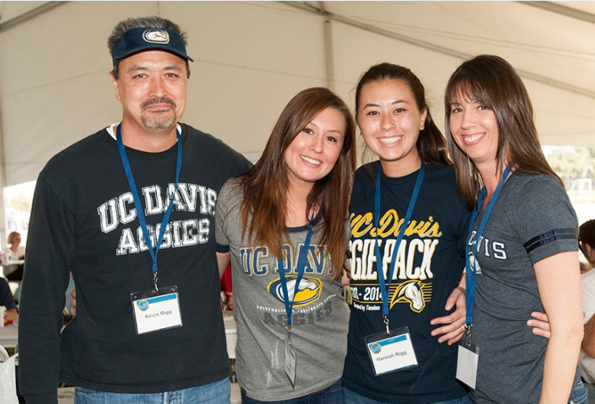
Bienvenidos
Reconocemos que las familias vienen en diferentes formas y tamaños
Los miembros de la familia son críticos y apreciados
Bienvenidos a la familia Aggie!
Notes:
Emma/Alexis
First, welcome to the Aggie Family! We acknowledge that there may be a variety of family members joining us tonight: parent, grandparents, aunt, brother, spouse, friend. We recognized that students have many people in their lives who have supported and encouraged their success leading to admittance to UC Davis. It is no easy feat to get into UC Davis, and as a family member of your student, you played a part in their success thus far. Give yourselves a round of applause! Students, if you’re there, feel free to share appreciation with how you’re comfortable expressing it.
Students, Faculty, staff, community members are all considered to be part of the aggie family. This now includes you!

Slide 4
Introducciones del Equipo
Notes:
Paula/Emma/Alexis
Introduce self and those working with you in family team
Altogether, our orientation team is over 550 staff members! Yes, it’s quite the team and we’ve been training all year to get ready for you and your students. We have a very large staff that makes orientation possible.
We have 6 returning orientation leaders who serve as student supervisors for our staff. They are our Orientation Student Managers. We are so lucky to have one here in the family program who has specialized in working with all of you. Her name is Emma and she will be sharing more about her first year experience here at UC Davis in a few minutes.
Our middle tier student leadership position is our Orientation Team Leads. These 31 student leaders take a 10-week training course in spring quarter that teaches them how to support a student’s transition to campus, supervise their team of Orientation Leaders, and manage events. You will be able to hear from them tomorrow during our Student Panel. They are great student leaders from around campus and are a wealth of student experience knowledge.
Last, but not least, we have over 500 Orientation Leaders who will guide and support your student during the week of their orientation. Each of your student are placed in a small group of 17-20 student with an Orientation Leader. Our Orientation Leaders have gone through Spring Training and will go through Fall Training starting tomorrow in order to prepare for your student! They are a great resource to your student and we encourage you to encourage your student to reach out and connect with their Orientation Leader throughout Orientation, especially if they have questions or just want to talk about the student experience.

Slide 5
¿Quién está aquí hoy?
Cuantos de ustedes son de:
0-1 horas de distancia?
1-2 horas de distancia?
3-5 horas de distancia?
6-7 horas de distancia?
Fuera del estado?
Fuera del país?
Notes:
Emma/Alexis
Enough about us! We want to know a little bit about you. In a moment, you’ll see a poll pop up on your screen. How many of you all are from:
0-1 hour away: Davis, Sac, Yolo County natives
1-2 hours away: Bay Area
3-5 hours away: Central Valley
6-8 hours away: SoCal folks
Feel free to share in the chat the city you’re at and bonus points if you know the indigenous land you are on.

Slide 6
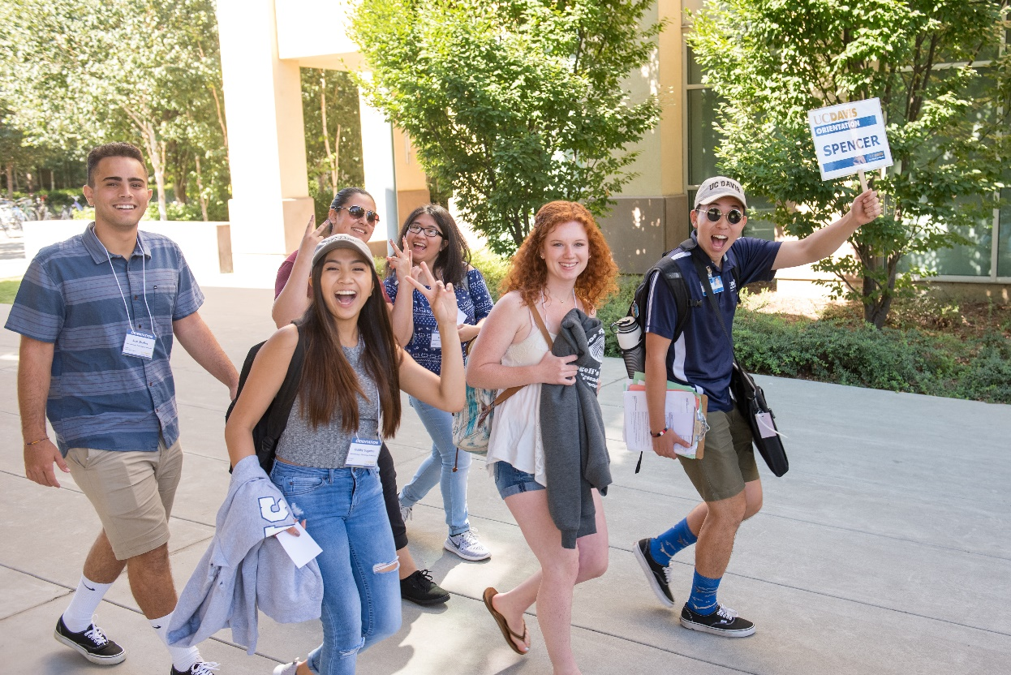
Objetivos de orientación
Aggie 101: Introducción a los recursos para el crecimiento académico, personal y social
Aggie Advising: soporte academico para registro de cursos
Aggie Orientation: construir redes de apoyo con alumunos y facultad
Notes:
Paula/Alexis
***Focus on Aggie Orientation!!!
Some Aggie Orientation sessions include a College Welcomes, small sessions with faculty to experience the student classroom experience, Davisfest –resource fair for new students with campus and community partners, Orientation Leader small group meeting, evening socials to build community (trivia, panels, games).
All information has been sent to your student’s email address and is on their Canvas page. Encourage them to check both their email and Canvas in order to be ready for their orientation!
Aggie 101: 1-2 hour online experience
Be introduced to resources for your academic, personal, and social growth
Know resources that can help meet your basic needs at UC Davis
Understand the academic policies, requirements, and tools necessary for academic planning
Identify ways you can build your community on campus
Aggie Advising: support for course schedule planning and registration. Varies by college
Effectively plan and register for a full Fall quarter schedule
Register for a schedule that is appropriate for the Fall quarter
Understand how to access academic advising
Be aware of your academic advisor's role in supporting your success
Be knowledgeable about department/college specific resources and strategies for success

Slide 7
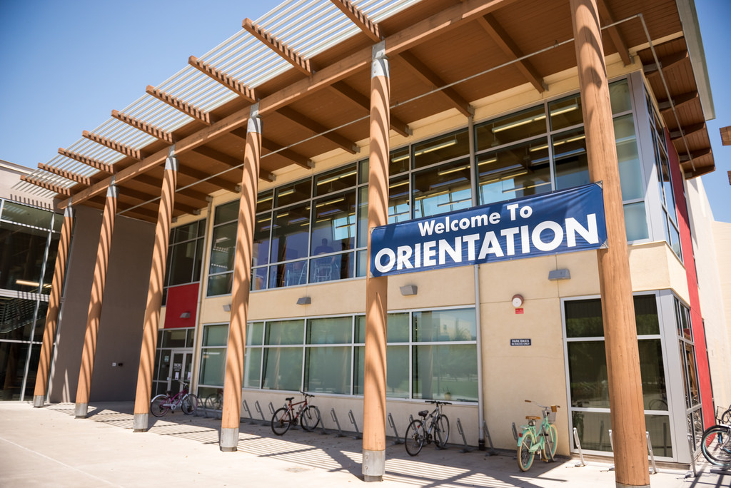
Horario de orientación
Miércoles , Septiembre 16:
5:38 PM Asociación añode Padres y Familias Aggie
5:45 PM Mi Primer Año
5:50 PM Tu Estudiantes Primer Año
6:10 PM Ayuda Financiera
6:25 PM Contabilidad Estudantil
6:40 PM Tiendas UC Davis
Jueves, Septiembre 17:
5:35 PM Servicios de Alojamiento y Comedor para Estudiantes
5:45 PM Servicios de Salud y Asesoramiento para Estudiantes
6:00 PM Seguridad de la Universidad
6:10 PM Panel de Estudiantes
Notes:
Emma/Alexis

Slide 8
Horario de orientación
Viernes, Septiembre 18, 5:30-7:00 PM
Primera Generación y Programa de Oportunidades Educativas Bienvenida para Estudiantes y Familias
Miércoles , Septiembre 23, 8:00-9:30 AM PST
Servicios para Estudiantes y Académicos Internacionales: Como Apoyar a su Estudiante
Notes:
Paula/Alexis
First Gen and EOP Student and Family Welcome
For students who grew up in households without a parent or guardian who had completed 4 year college degree and students who have been accepted into the Educational Opportunity Program. EOP at UC Davis helps students from historically disadvantaged communities, either socially or economically. This event with get those students and family members connected to services, resources, and other faculty and staff on campus.
SISS Undergraduate Student Orientation – How to Support Your Student
New students may face different challenges to adjustment during their first year and beyond. Therefore, family members are an essential support network for their students. Join us for a live panel discussion with different advisors on how parents or family members can help support their student while at UC Davis, whether in the U.S. or at home. Please note that this a session for parents and family members of new international undergraduate students.
Wednesday, September 23
8:00am-9:30am PST (Pacific Standard Time)
https://ucdavis.zoom.us/webinar/register/WN_EayFXNNYR1yuld-ZQZXsiA

Slide 9
Recordatorios de orientación
Grabado y se publicará en el sitio web Chat de preguntas y respuestas versus/ chat general
Toma descansos Mantenerse hidratado
orientation@ucdavis.edu
Notes:
Paula/Alexis
There is a schedule break each day, but feel free to stand, take a stand breaking whenever you need to. Listen to your body and brain!
Staring at a screen can cause fatigue, so make sure to take breaks, close your eyes momentarily to rest them. It’s a good reminder for your students as well!
Next, we would like to bring our Aggie Parent and Family Programs to share about how they help Aggie Families stay connected to campus activities through events, networking, volunteering and more. They look forward to sharing the many ways they can support you and your student and how you can be involved.

Slide 10
Centro para Chicanx y Latinx Ėxito Academico Estudiantil
Notes:
mission and vision program and

Slide 11
Objetivo y Visión
Nuestro objetivo es proveer un espacio en donde estudiantes puedan prosperar como académicos/as y individuos unicos. Nuestros servicios son basados en las prioridades siguientes:
Accesso: Conectarse con el apoyo en comunidad, apoyo acadèmico, y apoyo social.
Acadėmicos: Aprender estrategias y las mejores practicás para la clase.
Empoderamiento: Descubrir oportunidades para liderazgo y progresar en desarollo profesional y explorar oportunidades de empleo.
Notes:
El Centro esta dedicado a bienvenir, apoyar, retener, y informar a los estudiantes en su experiencia en la universidad. Estamos dedicados a retener, empoderar, y en ver graduar a los estudiantes Chicanx/Latinx aqui en UC Davis con servicios que son auténticos y cultural.

Slide 12
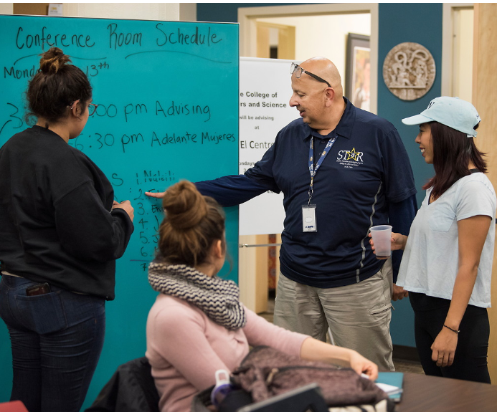
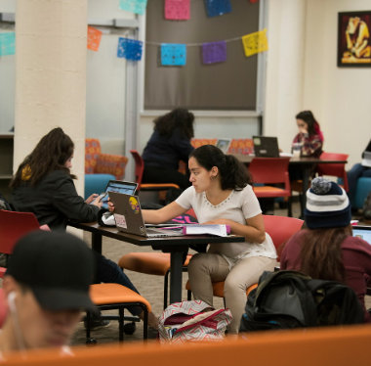
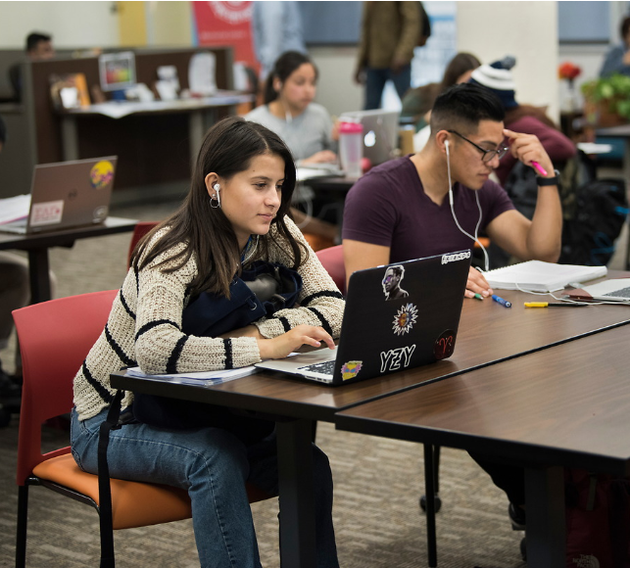
Programas Disponibles
Ayuda Acadèmica
Apoyo de Profesión y Práctica
Servicios de Consejo
Co-Classes
Conexiónes para Aggies en su Primer Aňo
Consejos de Facultad
Seminarios

Slide 13
Programas Disponibles
8. Adelante Mujeres & In Lak’ech
9. Tlacelel
10. Oradores Profesionales
11. Eventos para Encontrarse y Saludarse
12. Tutoría de Química y Matemáticas
13. Apoyo de Escritura

Slide 14
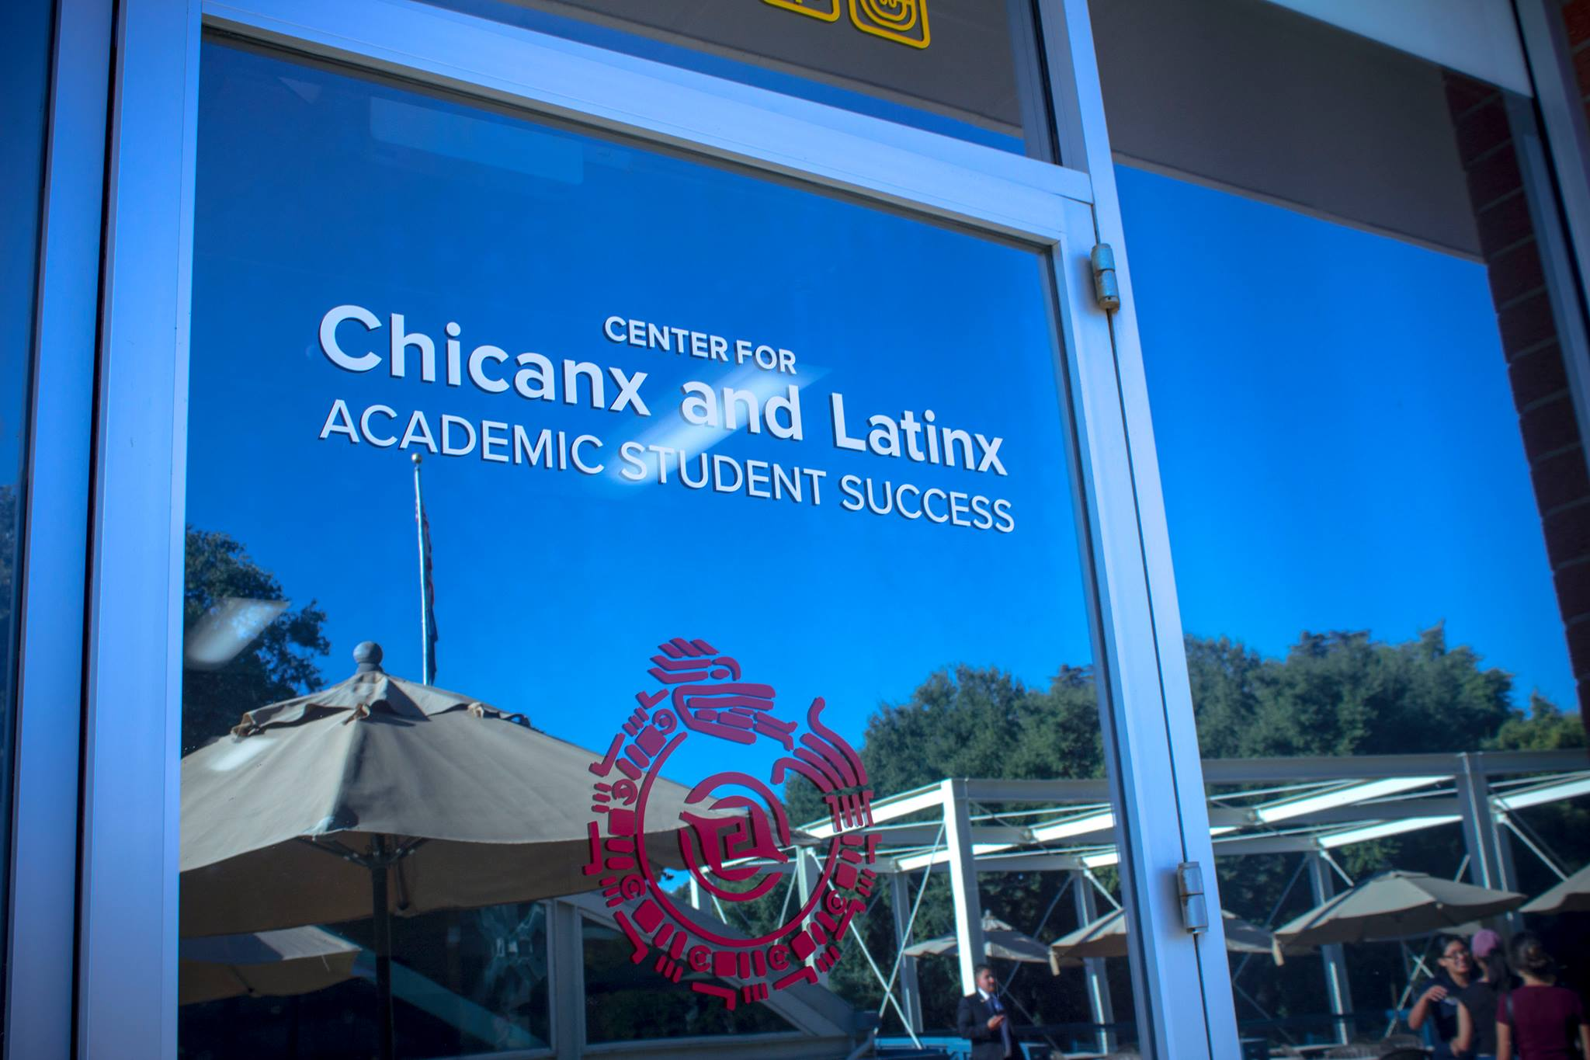
Ubicación y Contacto
Memorial Union, Segundo Piso
Correo Electrónico:
cclass@ucdavis.edu
Teléfono: 530-752-8402
Sitio Web: cclass.ucdavis.edu

Slide 15
Siganos en Redes Sociales
Facebook.com/CCLASS.UCDavis
@cclass.ucdavis

Slide 16
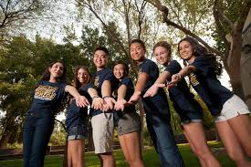
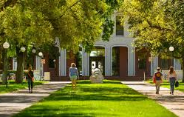
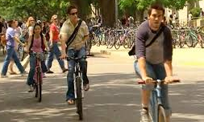
PROGRAMA PARA PADRES Y FAMILIAS
Tami Kacevas, Aggie Parent and Family Council Member
Jasmine Herrera, Director of Membership
¡BIENVENIDOS A LA FAMILIA AGGIE!
¡BIENVENIDOS A LA FAMILIA AGGIE!

Slide 17
Aggie Parent & Family Association
¿QUÉ ES LA ASOCIACION DE PADRES Y FAMILIA AGGIE?
Una oportunidad de participar y conectarse con UC Davis y otros padres / familias
Le brinda acceso a Recursos e Información
Pertenecerá a un grupo de padres que quieren trabajar juntos para apoyar una experiencia positiva para el estudiante y su familia

Slide 18
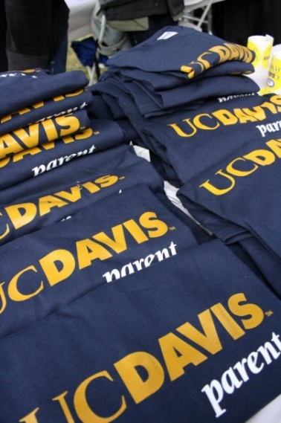
Aggie Parent & Family Association
ASOCIACIÓN DE PADRES Y FAMILIAS
Los miembros de la Asociación de padres y familias están completamente involucrados en la comunidad de UC Davis y disfrutan de la experiencia completa con los siguientes beneficios:
Camiseta para padres/miembros, calcomanía para ventana con la insignia de UC Davis y tarjeta de membresía
10% de descuento en las tiendas de UC Davis
Guía de recursos para padres
Acceso a seminarios en la web con temas que cubren una variedad de áreas de interés
Acceso a eventos de ex-alumnos y afiliados de UC Davis
Beneficios y descuentos exclusivos para miembros de la asociación de padres y familias

Slide 19
Asociación de padres y familias
COSTO DE MEMBRESíA
- Membresía de padres y familias- $120
- La tarifa de membresía se utiliza para pagar los programas de la asociación que benefician a las familias y alumnos
- La Tarifa cubre 1 o 2 miembros durante cuatro años (o por todo el tiempo que su estudiante atienda UC Davis )
Membresía conjunta de padres / estudiantes por $500 - Membresía de por vida
- Plan de pago en cuotas
- El estudiante se gradúa con una membresía de por vida en CAAA (Asociación de Ex-Alumnos)

Slide 20
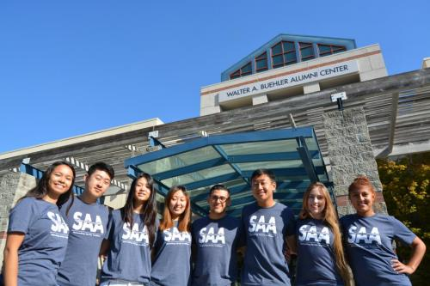
Student Alumni Asociation (SAA)
ASOCIACIÓN DE ESTUDIANTES GRADUADOS
La Asociación de Estudiantes (SAA) se estableció en 1989 como un grupo de estudiantes con la misión de promover las relaciones entre estudiantes y ex-alumnos. Con el apoyo de la Asociación de Ex-alumnos (CAAA), SAA conecta a los estudiantes con los graduados de UC Davis.
Cada trimestre se ofrecen eventos especiales para establecer nuevos contactos como Networking Nights, en los cuales SAA conecta a los estudiantes con ex-alumnos de UC Davis para compartir experiencias e información sobre diferentes carreras.
Conéctese en Facebook:
UC Davis Student Alumni Association

Slide 21
Membresía de Padres y estudiantes
BENEFICIOS DE LA MEMBRESÍA CONJUNTA DE PADRES Y ALUMNOS
Membresía de padres
Válido para 2 personas por 4 años
10% de descuento en artículos de UC Davis
Acceso gratuito a eventos para padres y familias
¡Y mucho más!
Membresía estudiantil
Membresía de por vida
10% de descuento en artículos de UC Davis
Acceso a eventos con exalumnos, servicio comunitario y el programa “Tradiciones”
¡Y mucho más!

Slide 22
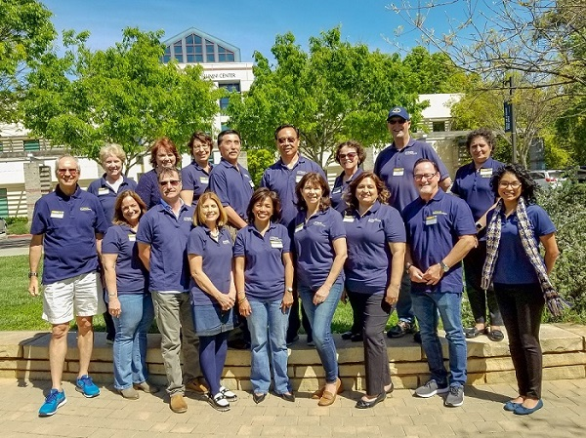
Aggie Parent & Family Association
PROGRAMAS
El Consejo de Padres y Familias busca apoyar a las familias ofreciendo programas informativos, educativos y de entretenimiento durante todo el año.
Los Voluntarios podrán:
Ser embajadores de bienvenida para las nuevas familias
Participar en los paneles de padres
Organizar charlas como Coffee Talks y compartir información y experiencias con otros padres
Ayudar con solicitudes de becas para estudiantes que las necesiten
Compartir su experiencia como padre de UC Davis con otras
familias que son de otros estados o internacionales
¡Nos encantaría que te unas a nosotros! Visita: www. parents.ucdavis.edu

Slide 23
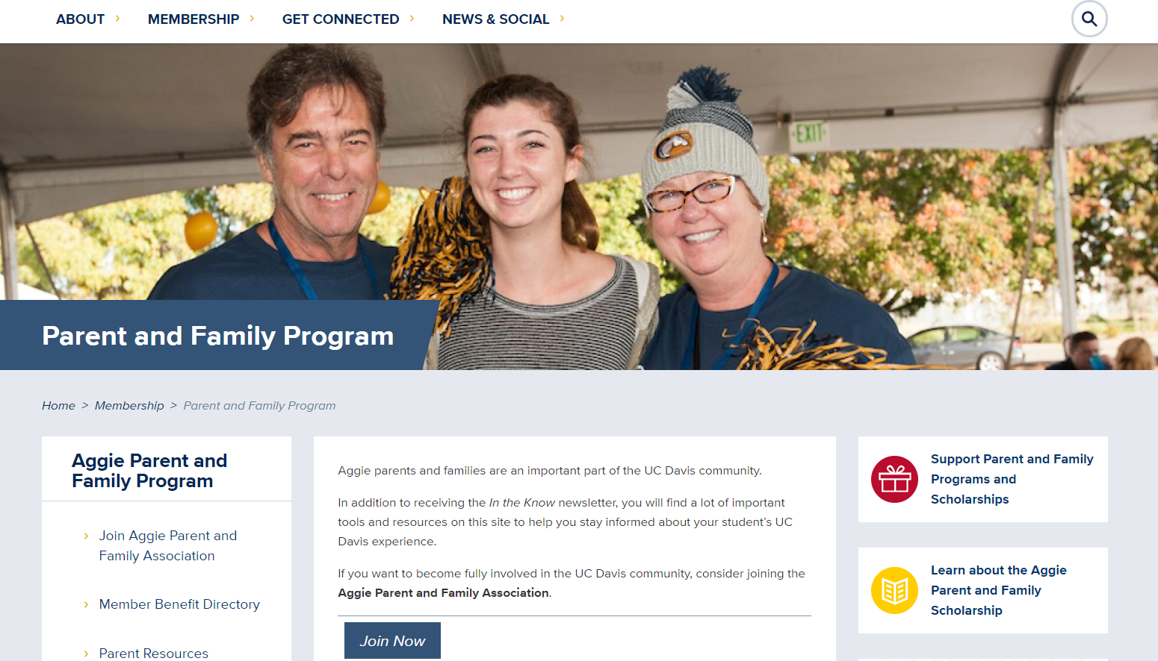
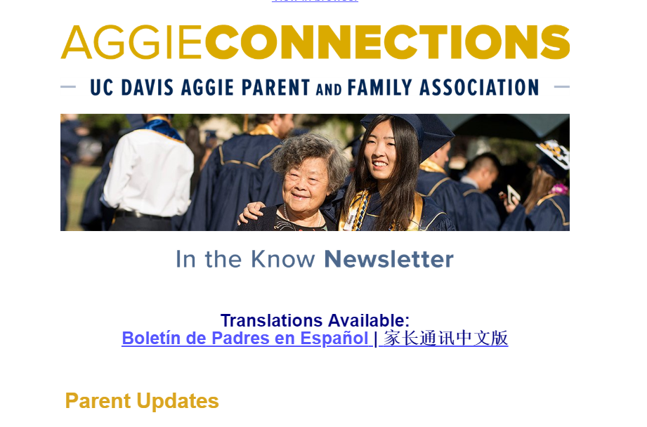
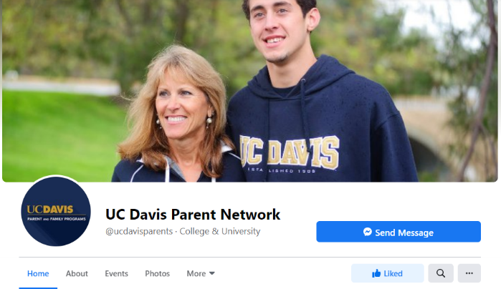
CONÉCTATE CON LA COMUNIDAD DE PADRES:
1. Nuestra página web: parents.ucdavis.edu
2. Nuestro boletín: In the Know
También se encuentra en español
3. Nuestra página de Facebook: UC Davis Parent Network
Email del Consejo de Padres: parentprograms@ucdavis.edu

Slide 24
Donaciones de los padres de UC DAVIS Las donaciones de padres se utilizan para:
Mejorar la experiencia del estudiante y así beneficiando el bien público
Siempre contar con excelentes profesores para mejorar la experiencia de nuestros estudiantes y asegurar su éxito
Inspirar a otros padres, ex alumnos, amigos y estudiantes para ser ejemplos de actos bondad y beneficencia para otros individuos
Give Day Día de recaudación de fondos en línea
https://giveday.ucdavis.edu/

Slide 25
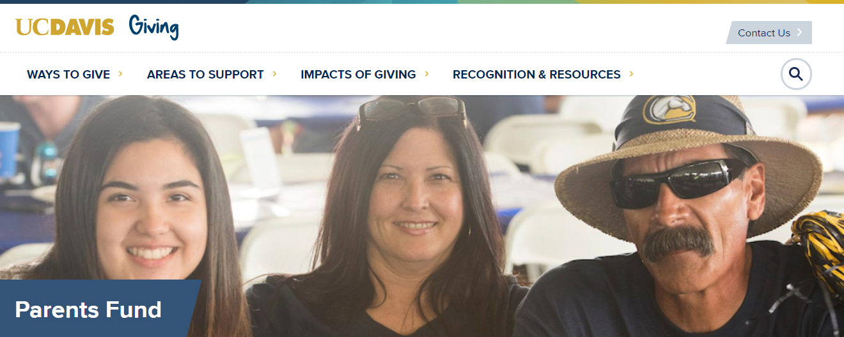
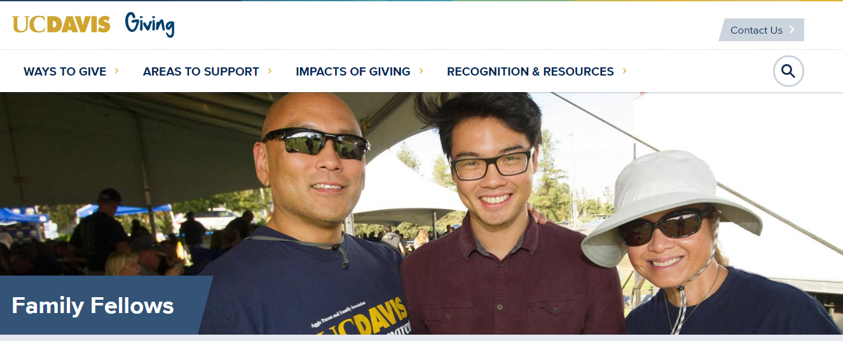
Para obtener más información sobre la recaudación de fondos:
Contact Information: Cari DuBois-Wright
caduboiswright@ucdavis.edu or 510-388-3605
Websites:
Parents Fund https://giving.ucdavis.edu/areas-to-support/parents-fund

Slide 26
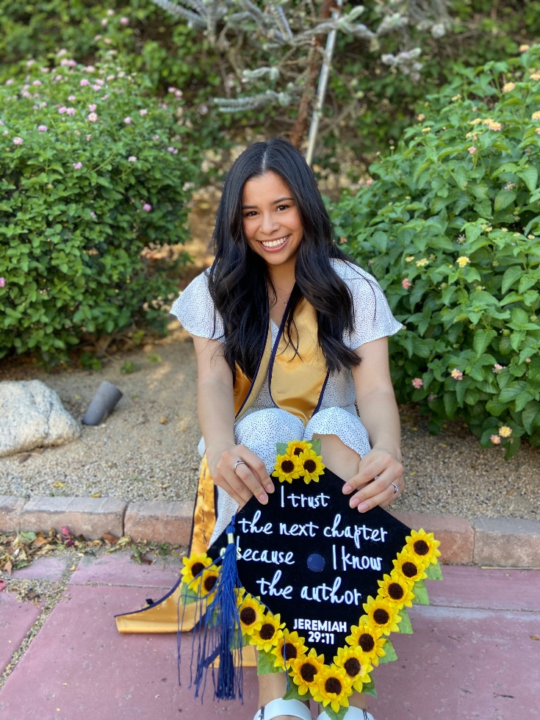
Alexis Alvarez
Alumni
Biología y Psicología
Colegio de Letras y Ciencias Clase de 2020 Pronombres: Femeninos
Notes:
Paula/Alexis
Thank you so much to our UC Davis Parent and Family Programs for sharing about ways to stay connected. If you have any questions for our panelists, please submit them through the Q&A feature. We will be collecting the questions for the Q&A session after the next two presentations.
Next up, we have our Orientation Student Manager sharing about her First-Year Experience at UC Davis as a student and now UC Davis Alumni!

Slide 27
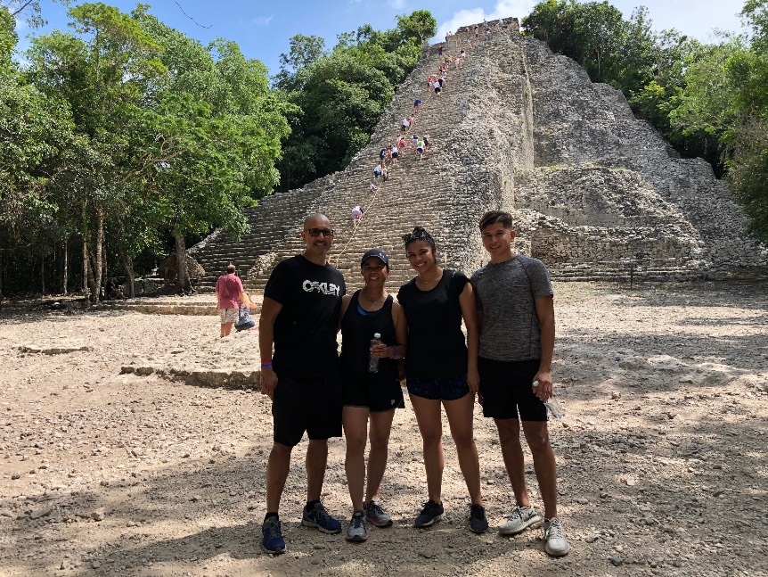
Mi transición a Davis
Me mudé lejos de casa
El sistema de cuartos se mueve rápidamente
Averiguar lo que quería estudiar y elegir una carrera
Construyendo mi sistema de soporte
Salud mental

Slide 28
Recursos que me ayudaron
Centro de Puestos de Internos y Carreras
Centro de Asistencia Académica y Tutoría
Servicios de Salud y Consejería Estudiantil

Slide 29
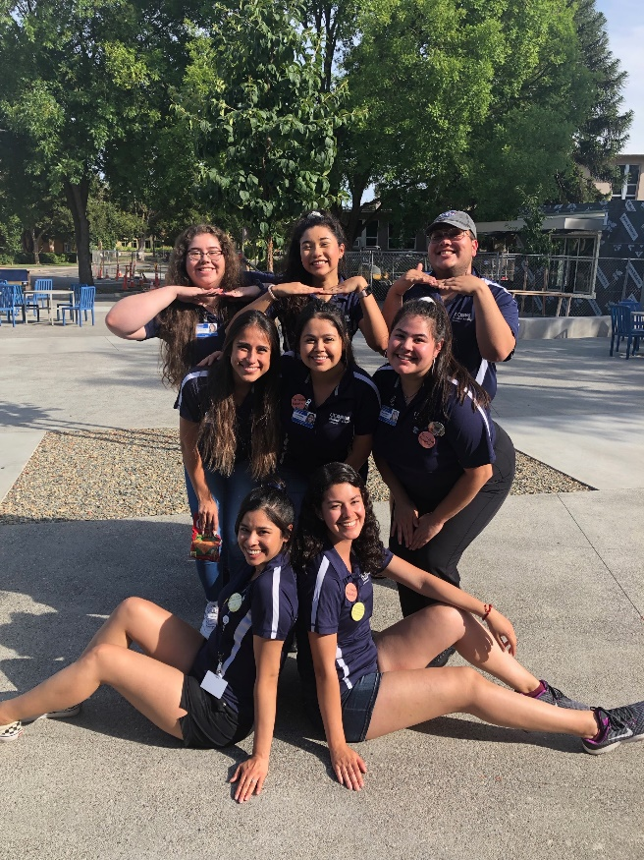
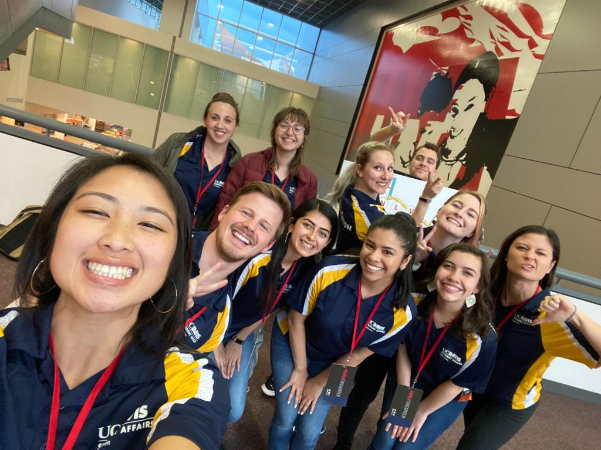
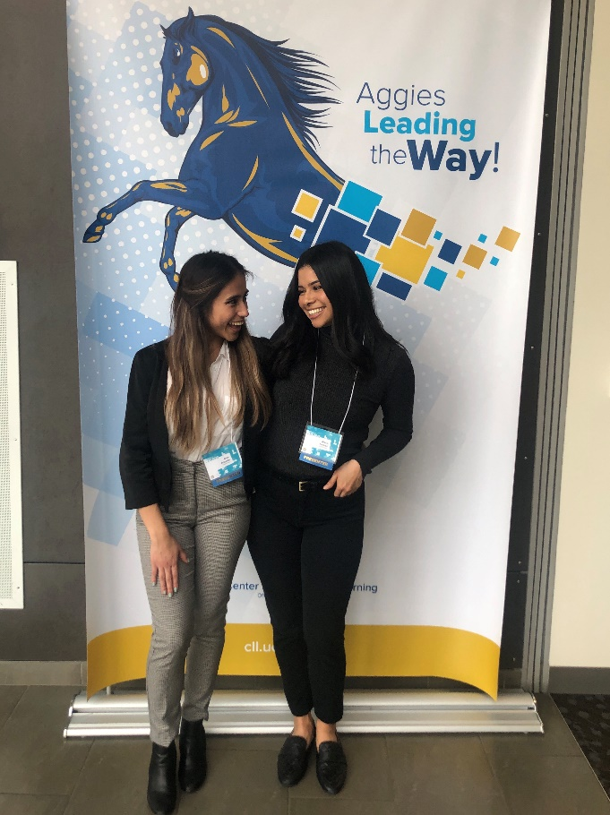
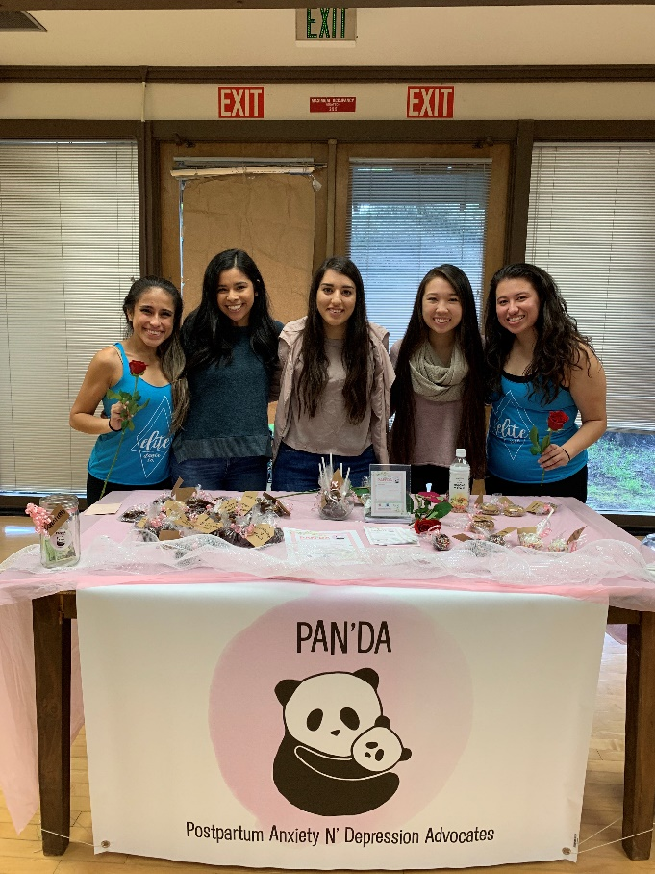
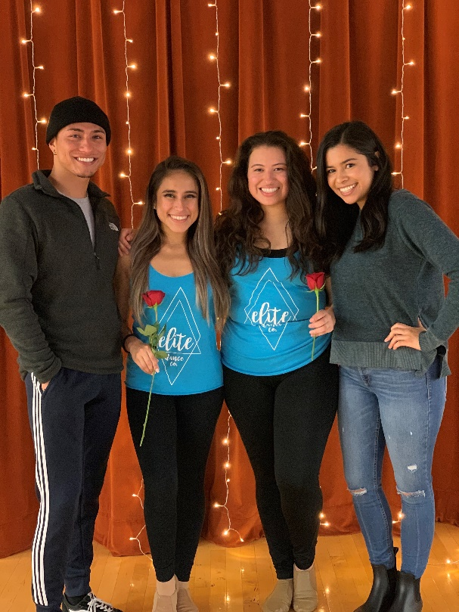
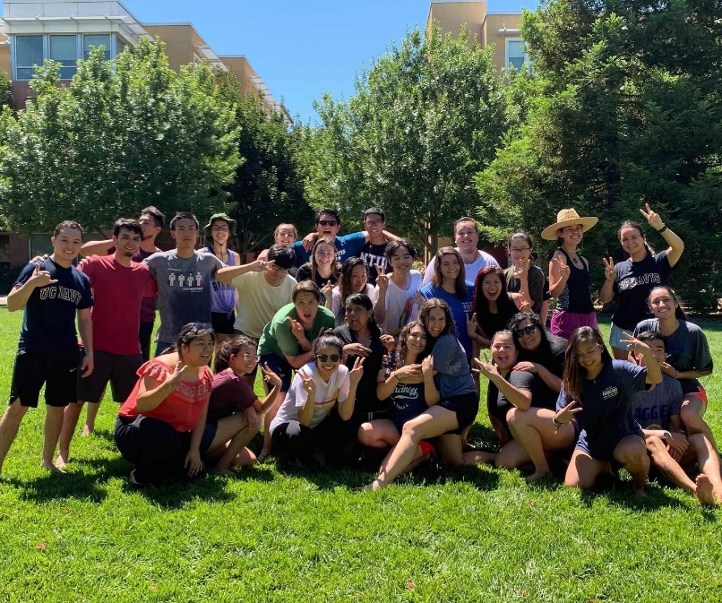
Comunidad

Slide 30
Mis consejos PARA SUS ESTUDIANTES
¡No tengan miedo de pedir ayuda! Encuentra tu comunidad en la universidad ¡Es importante hacer tiempo para ti mismo!
Notes:
Transition to next presenter: Thank you for listening to my story! The next presenter is from the office of First-Year Experience. They are experts in the field about transitioning and guiding new students into the university throughout the academic year. They will be sharing some tips on how you can support your student during their first year at UC Davis. Welcome, ***!

Slide 31
El Primer Año de su Estudiante: Trabajando Juntos para Apoyar el Éxito Estudiantil en una Universidad de Investigación
Orientación 2020
Notes:
Welcome
Name
Position

Slide 32
Esta presentación es para platicar de cómo nosotros trabajamos juntos para incentivar el éxito estudiantil aquí en UC Davis
Notes:
Who is We?
UC Davis:
Provide your student with opportunities to:
Learn from world renowned faculty
Engage with our campus community
Your Role:
Support and empower your student
Your Student’s Role:
Take ownership over their learning and engage in these opportunities

Slide 33
Los Deberes de su Estudiante
Aprender activamente en la clase
Usar Recursos Académicos
Adoptar las Oportunidades Co-Curriculares
Notes:
Let’s look deeper into your student’s role.
Broken down into 3 categories

Slide 34
1. Aprender Activamente en la Clase
Alta Rigurosidad Académica
Diferentes tipos de cursos
Clase, Laboratorio, Híbrido
Conectarse con facultad
El Sistema Trimestre- pasa rápido
Ser proactivo/a en el éxito de su educación
Notes:
What can students do?
Set goals and a plan
Relate course to their lives
Seek help and receive feedback
Use resources
Be proactive in the success of their education
Attend faculty office hours

Slide 35
1. Aprender Activamente en la Clase Qué puede hacer usted para apoyar a su estudiante?
Hablar con su estudiante antes del comienzo de clases y ponerse de acuerdo con expectativas
Recordar a los estudiantes de cómo hacer su mejor esfuerzo en la Universidad de Investigación: conexión, horas de ayuda de los profesores, y oportunidades de proyectos de investigación
Notes:
Students are now the ones responsible for their education. If you have expectations about grade sharing or information sharing, talk with your student before classes start to agree with expectations.
Learning is different at UC Davis (vs high school) and your student will need to adapt
Lots of ways to take control of their academics-they need to take advantage.

Slide 36
Que Preguntarle a su Estudiante
Qué estas aprendiendo en tu clase?
De que formas estás conociendo a tus profesores?
Cómo has cambiado tu forma de estudiar para adaptarte a la universidad?
Qué recursos has encontrado que te ayudan a adaptarte académicamente a UC Davis?
Notes:
Some of you will want lots of details from your student, some will only want a few details, and some will not check in again until 4 years from now at graduation. We encourage you TO check in. Not all students will reach out to you.
If you are interested in having conversations about these things with your students, you can use these questions to help guide a conversation.
Note: We are not expecting you to have these conversations, not all families will want to.

Slide 37
2. Usar Recursos Académicos
Es posible que su estudiante tenga dificultad y necesite utilizar los recursos disponibles para ser éxitoso/a.
Notes:
If your students starts to struggle, ( not getting the grades they are used to despite studying, working hard but not seeing the results for the amount of work they put in, maybe failing a class) they may start to think that Admissions made a mistake and they are not supposed to be at Davis. Please hear me when I say, Admissions does not make mistakes! Every student was admitted based on their ability and can fully succeed here. But only if they believe that. The moment they begin to think there is a mistake, they can lose momentum.
To succeed, they can’t deny they are struggling and they must be actively engaged in the learning process and use resources and reach out if they start to struggle.
Advising
College
Major
Faculty
Peer
Academic Peer Mentors
OEOES
AATC

Slide 38
2. Usar Recursos Académicos : Recordatorios
Estudiantes necesitan aprovecharse de los recursos académicos!
Recibir ayuda de los tutores temprano y seguido para asegurarse que esten preparados.
Motive a su estudiante a encontrar una carera que este de acuerdo con sus interéses y talentos

Slide 39
Qué Preguntarle a su Estudiante?
Cómo te fue en la junta con tu mentor académico?
Qué retos estas encontrando?
Cómo te sentiste en tu primer examen?
Cuéntame sobre tu clase favorita.
Te has juntado can tu Peer Mentor Académico?

Slide 40
3. Participar en Oportunidades Co-Curriculares
Encontrar comunidad, Construir habilidades, Aplicar conocimiento afuera de clases
Notes:
Co-curricular activities complement the learning students are doing in the classroom.
It allows them to practice and apply what they are learning
Makes campus feel small
Helps students makes connections with faculty, staff and other students
Students who engage in campus outside of the classroom or co-curriculuarly through research, clubs, or other on campus programs are more likely to be retained and persist at uc davis without dropping out.

Slide 41
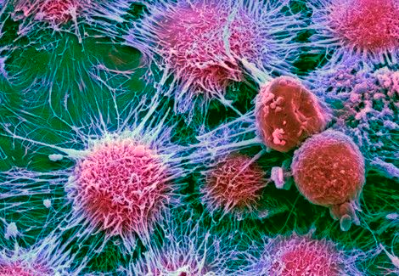
Investigación…Creador de Conocimiento!
Ejemplos:
Analizar hebras de azucar en celulas cancerosas para mejor entender y tratar el cancer
Necesitas ayuda para comenzar con Investigación? Visita el Centro de Undergraduate Research
Unirse a una Organización Estudiantil
Mujeres Ayudando la Raza
Sociedad de Ingenieros/as Chicanx
La Raza, Asociación Estudiantil de Leyes
Notes:
.
In talking to some of the students who work in my department, they told me about just a few of the projects they have worked on:
Student went to Panama for 1 quarter to track and put collars on Kinkajou (the animal picture). The collars help track where the animal’s habitats are and their movements. The student was able to actually help out the collars on, analyze the information collected by the collars and present the data.
Research is open to all students in all majors and happens in all departments
It is okay to find a research project outside of your major—just need to find a faculty member you can work with
More than half of all undergraduates participate in research sometime during their academic careers
There are over 300 Student Organizations: social, recreational, fraternities/sororities, religious, political, advocacy, and ACADEMIC.
While joining any student organization will help your student connect to campus, develop skills and meet people, joining a club specific to their career goals, will allow them to apply their learning in class. It gives them a chance to use, manipulate, experiment with and have a deeper understanding of material. They will also be meeting other students and potentially faculty in their major department.

Slide 42
3: Adoptar las Oportunidades Co-Curriculares : Recordatorios
Motive a los estudiantes a explorar y buscar oportunidades para aplicar el aprendizaje de conocimiento de sus clases, y ser proactivos!
Una institución grande se puede sentir como una comunidad chica: Unase a una organización estudiantil, involucreze con la investigación
Notes:
Finding places to apply knowledge outside of the classroom helps students be engaged in the learning process. Students must seek out opportunities and be proactive.
Bonus: not only do these opportunities help with engagement, career development, resumes, connections to faculty, they also make the campus feel smaller and helps students find their niche.

Slide 43
Qué Preguntarle a su Estudiante?
Cómo to has involucrado afuera de la clase?
Qué has hecho para buscar oportunidades para aplicar lo que estás aprendiendo afuera de la clase?
Estás interesado/a en alguna área de investigación de tus profesores? Cuáles son?

Slide 44
Ultimos Consejos
No hay ningun error en admisiónes, su estudiante merece estar aquí.
Su estudiante es responsable de participar en clase y utilizar los recursos académicos.
Anime a su estudiante a participar en actividades co-curriculares.

Slide 45
Gracias!

Slide 46
Pregunta y respuesta
Orientación Asociación aggie de padres y familia Supervisora Estudantil de Orientación Experiencia de primer año
Notes:
Paula/Alexis
Thank you so much for the all the tips, ***. For the next 5 minutes, we have our Q&A session with Orientation, Aggie Parent and Family Association, Orientation Student Manager, and First-Year Experience folks.
Please feel free to continue submitting questions in the Q&A feature of the webinar.
Paula/Alexis feed questions to people. (Our first question is for First-Year Experience! *insert question*)

Slide 47
Pausa
Notes:
Paula/Alexis
Transition to Stretch Break: Now we have a 5 minute stretch break. Please take some time to rest, use the restroom, get some water! We will be back at 6:10 to hear from Financial Aid and Scholarships Office.

Slide 48
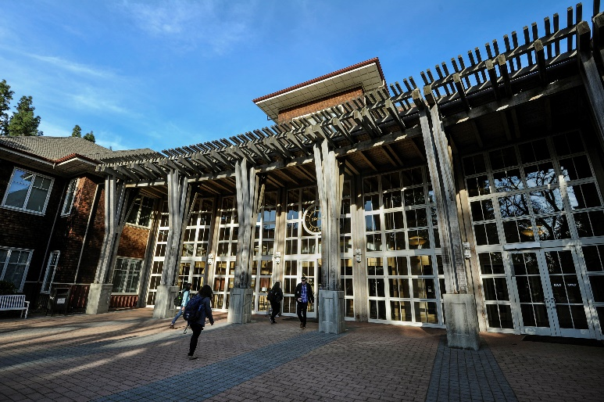
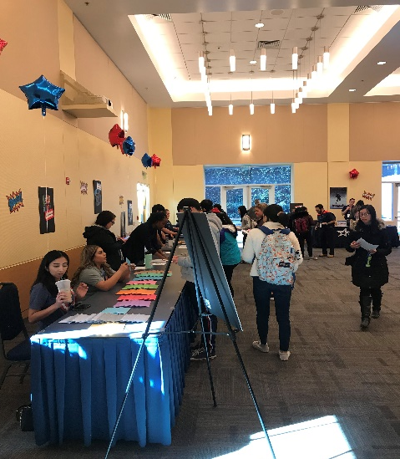
Oficina de Ayuda
Financiera y Becas

Slide 49
Agenda
Fechas Importantes
Trabajo-Estudio y Empleo estudiantil
Becas
Conclusiónes

Slide 50
Fechas Importantes
28 de Septiembre: Distribucion de ayuda financiera
1 de Octubre: FAFSA, CA Dream Act, y solicitudes de becas abiertas para el año 2021-22
11 de Enero 2021 : Fecha Límite para presentar solicitud de becas
2 de Marzo : Fecha límite para completar tu FAFSA o CA Dream Act

Slide 51
Estudio- Empleo y Empleo Estudiantil
Existen oportunidades para trabajar en la Universidad o fuera de ella y este año tambien para trabajar remotamente desde casa.
Busca opciones de trabajo y aplica en la pagina electronica de la Universidad Handshake:
Reunete con supervisores y haz citas de trabajo creando una cuenta para lograr entrevistas con compañias y eventos para contratar trabajadores
Encuentra una posicion de trabajo en el proximo evento de Feria de carreras y Practicas Profesionales (intership)
Haz una cita con un consejero academico en el centro ICC
Internship and Career Center:
icc.ucdavis.edu/find/resources/handshake

Slide 52
Becas
Resumen general
Administramos mas de 300 fondos de becas para estudiantes universitarios
Mas de $4,000,000 estan disponibles para los aplicantes
Las becas van desde $100 hasta $13,000 por año academico
Becas para estudiantes no graduados son asignadas basadas en merito

Slide 53
Becas
Becas para este año:
Tu ya has aplicado y estas siendo considerado para becas para este año entrante. Tu aplicacion de admision para la Univerisdad de Davis es tu aplicacion para becas.
Si has sido elegido para una beca, se te notificara atraves de un correo electronico y podras ver tu beca atraves de tu pagina MyAwards.
Las notificaciones para los ganadores de becas estudiantiles seran enviadas en las siguientes semas y continuaran atraves de todo el año mientras recivimos mas fondos monetarios.

Slide 54
Becas
Becas para el proximo año
Tendras que reaplicar cada año para ser considerado para becas de la Universidad de Davis.
La aplicacion atraves del internet para becas estara disponible en October 1, 2020 para el año academico del 2021-2022.
Para ser eligible necesitas un promedio academico de 3.25 y una carta de recomendacion. Nosotros revisaremos tu promedio academico del quarto del Otoño 2020 para esa aplicacion.
Recuerda la fecha! Busca la aplicacion de Becas. Tendremos talleres disponibles en Octobre para ayudarte a llenar tu aplicacion.

Slide 55
Becas
Becas de fuera
Becas asignadas por otras instituciones pueden ayudarte a pagar el costo de atender nuestra Universidad.
Visita financialaid.ucdavis.edu/scholarships/outsidescholarships para ver cientos de becas que nostros hemos revisado y consideramos que nuestros estudiantes deberian aplicar
Todas tienen un criterio diferente de eligibilidad, requerimientos de un buen GPA, fechas limite, etc.
Donde enviar el pago de la beca:
Cashier’s Office University of California, Davis PO Box 989062 West Sacramento, CA 95798-9062

Slide 56
Conclusiónes
Aplica para Ayuda Financiera antes de Marzo 2nd, esta es la fecha de prioridad para ser considerado para mas ayuda pero despues de esta fecha todavia puedes aplicar.
Busca y aplica para trabajos atraves de Handshake
icc.ucdavis.edu/find/resources/handshake
Tu aplicacion de entrada para UC Davis fue tu aplicacion para este año 2021
Tendras que REAPLICAR cada año para ser considerado para becas de UC Davis.

Slide 57
Estamos aqui para ayudarlos!
Puede comunicarse con nuestra oficina durante este tiempo a través de:
Contacta a un Experto
my.ucdavis.edu/ask_us/index.cfm
Teléfono:
Ayuda Financiera: 530-752-2390 (M-Th, 9 a.m. to 4 p.m.)
Becas: 530-752-2804 (M-Th, 9 a.m. to 4 p.m.)

Slide 58
Preguntas y respuestas
Ayuda Financiera y Becas
Notes:
Emma/Alexis
Now, we have 5 minutes for a Q&A session.

Slide 59
Oficina de Cuentas Estudiantiles Orientación 2020
Notes:
As a division, we are working toward being more intentional about our brand identity >
To help our customers understand who we are and what we do in memorable and easy-to-understand ways; and
To build a more positive reputation for our units and our major initiatives with our customers and stakeholders.
We are in the process of completing brand identity toolkits for all of our units and major initiatives – your units are in the queue as well.

Slide 60
Quines somos….
La Oficina de Cuentas Estudiantiles (Student Accounting Office) es responsable de manejar todas las cuentas de los estudiantes de la Universidad de California, Davis (UC Davis). Nos encargamos de las facturas de las cuentas de los estudiantes, auspiciadores, agencias federales y estatales. Tambien desembolsamos los rembolsos de ayuda financiera y sobre pagos.
Manejamos los pagos de préstamos estudiantiles y cuentas universitarias. Mantenemos un alto volumen de servicio para nuestros estudiantes y sus padres.

Slide 61
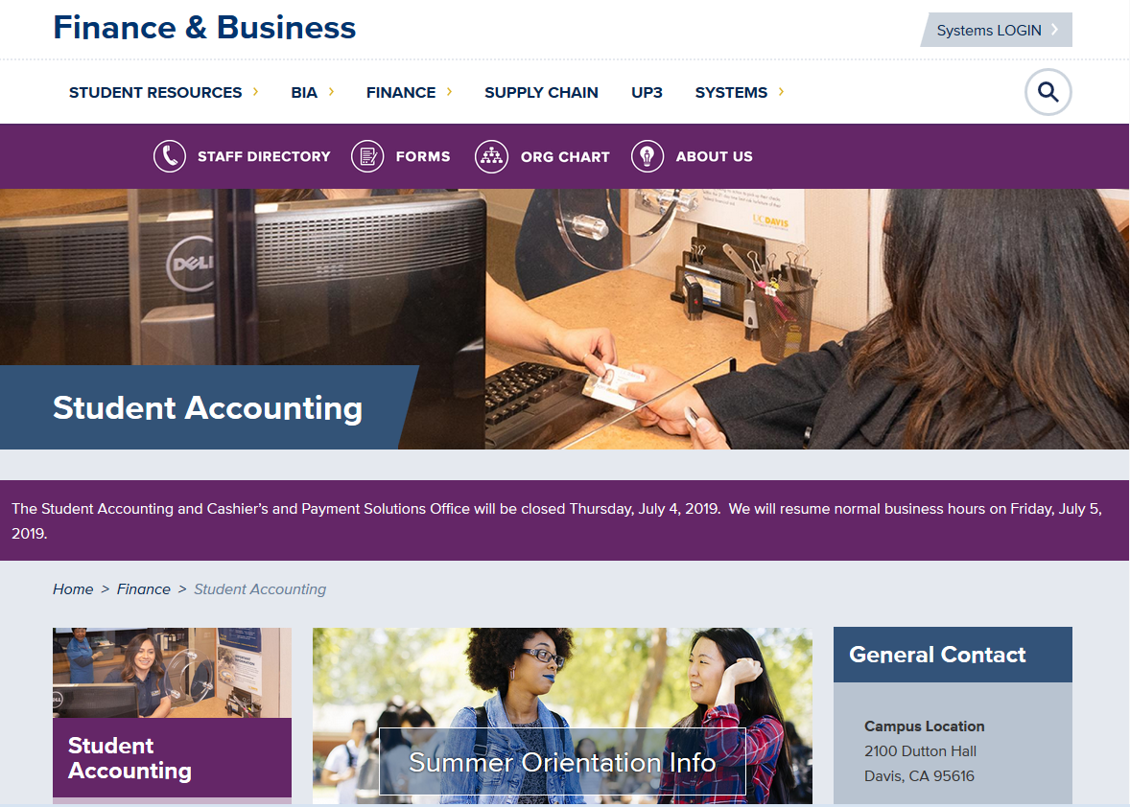
Página de Internet
https://financeandbusiness.ucdavis.edu/student-resources/accounting

Slide 63
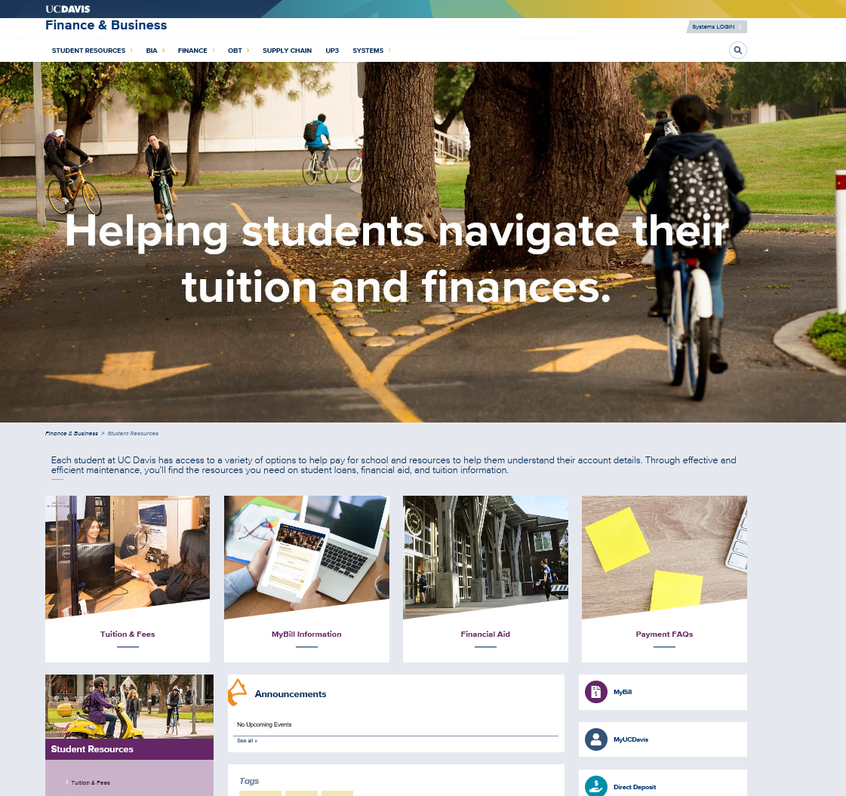

Slide 64
Cuenta Electronica - MyBill
Pagar su balance
Cheques Electrónicos (eCheck)
Tarjetas de Crédito
Ver actividad de la cuenta, muestra de cargos y crédito
Participar del Plan de Pagos Diferido (DPP)
Ver su estado de cuenta mensual
Puede guardar su número de cuenta para facilitar pagos futuros

Slide 65
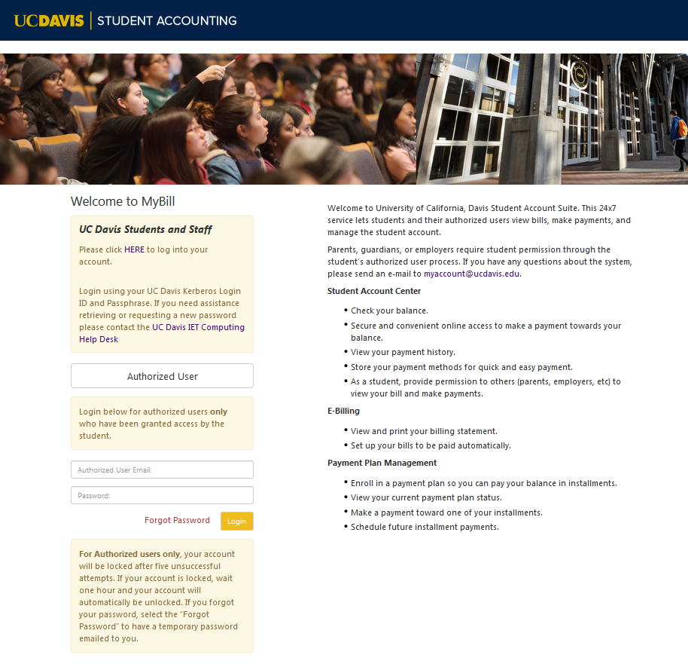

Slide 66
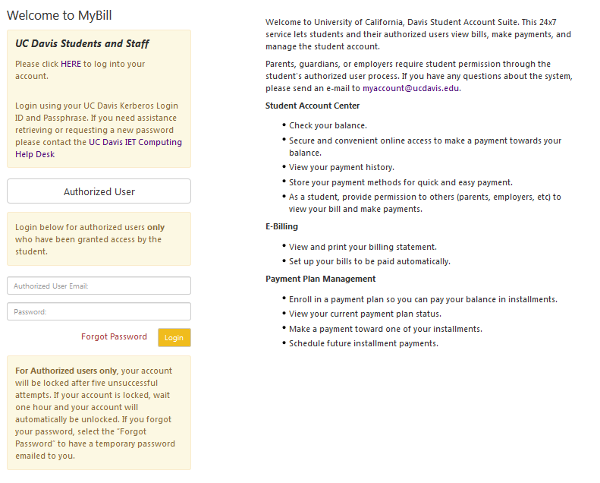
Personas Autorizadas “Authorized User”

Slide 67
UC Davis Acuerdo de Responsabilidad Financiera
Requiere el estudiante responder (acceptar o denegar) antes de accessar su cuenta de MyBill
Informacion sobre cargos de Inscripcion y Colegiatura
Planes de Pago
Recargos
Proceso de Colección de Impuestos
Proceso de Cancelación de Cursos
Acuerdo de Comunicación Electrónica
Autorización para padres
Cambio de Nombre, Dirección, SSN/TIN
Forma 1098-T (Acuerdo de Envio Electrónico)
Exención de Seguro de Salud y Forma 1095-B
Autorización de Contacto Móvil

Slide 68
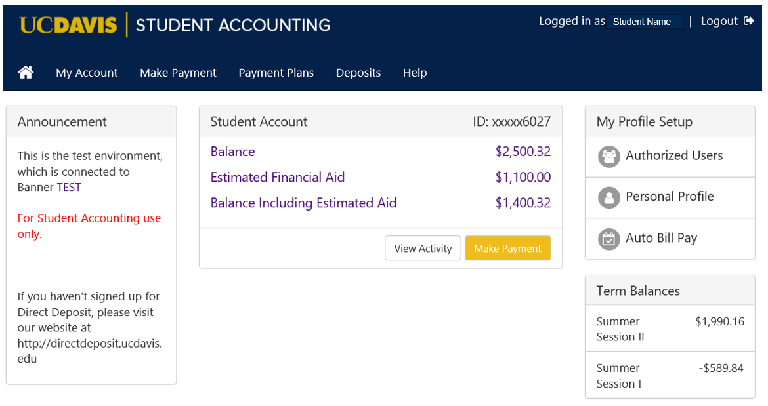
MyBill

Slide 69
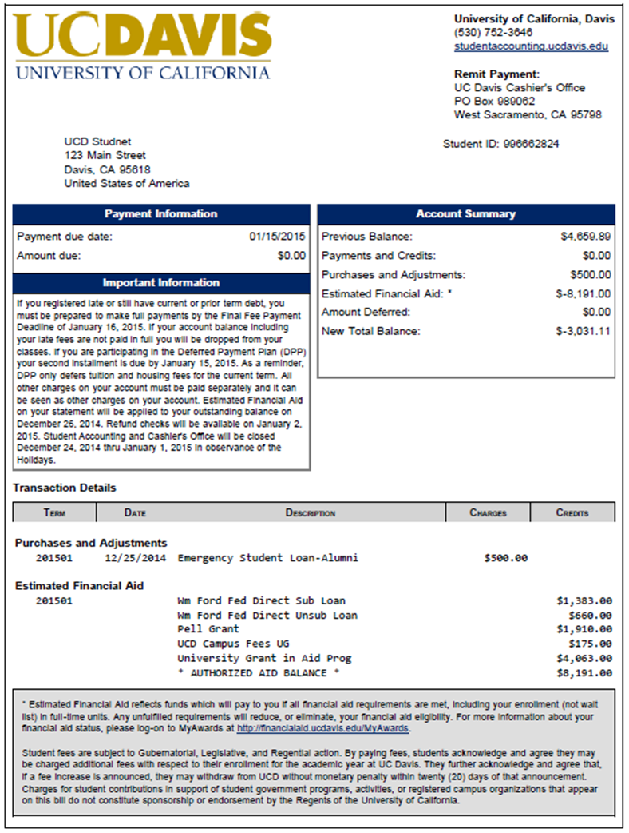
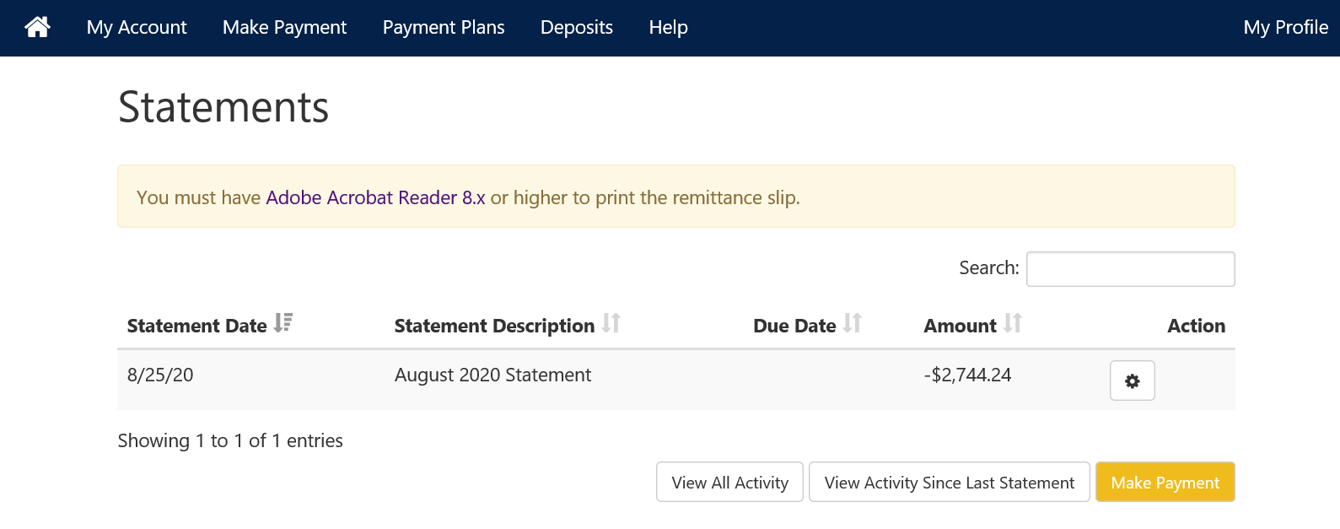
MyBill
Ver factura de pago mensual
Facturas electronicas son procesadas el dia 22 de cada mes.
Son estados de cuentas permanentes que no cambian y no reflejas pagos o cargos añadidos luego que se emiten cada mes.

Slide 70
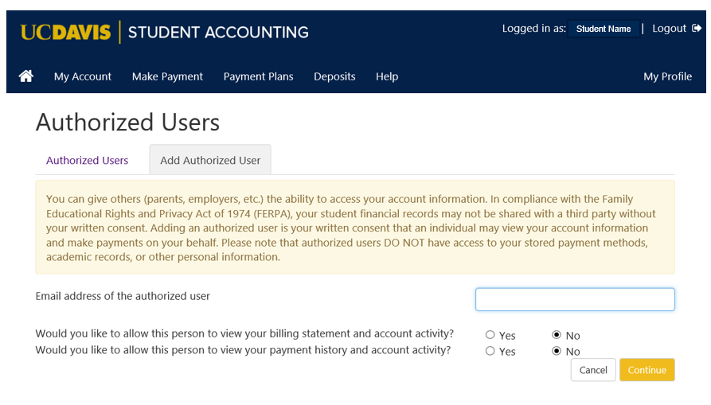
MyBill
Los estudiantes pueden proveer accesso a sus cuentas (padres, parejas, patronos, etc.) para verificar y hacer pagos.

Slide 71
Deferred Payment Plan (DPP)

Slide 72
Plan de Pago Diferido(DPP)
Planes Disponibles
Cargo de Aplicación por Plan
Anual – Solo disponible hasta el 15 de Septiembre de cada año escolar (incluye Trimestres de Otoño, Invierno y Primavera)
Trimestral – Disponible cada trimestre
Verano – Disponible para cada sección de Verano

Slide 73
Plan de Pagos Diferidos(DPP)
Fecha limite para aplicar para el Otoño
15 de Septiembre 2020
Habrá una plan de pago tardio disponible hasta el 15 de Octubre 2020 para los estudiantes que se registren tarde o los que necesiten añadir los cargos de vivienda universitaria.
Fechas de pago para DPP:
Septiembre 15
Octubre 15
Noviembre 15
Recargos por pagos tardios aplican

Slide 74
Cargos eligibles para el Plan de Pago Diferidos:
Inscripción y Colegiatura
Vivienda de Estudiantes
Seguro Médico (SHIP) ($904)
Cargo de Documentos ($150)
Estudiante Internacional ($116)
Acceso para libros ($199)
Solo estudiantes con un balance mayor de $150 en cargos elegibles luego de descontar la ayuda financiera y créditos en la cuenta pueden participar del Plan de Pago Diferido.

Slide 75
Cargos no eligibles para el Plan de Pagos Diferido:
Orientación
Materiales de Curso
Deudas
Centro de Salud
Depósitos
Biblioteca
Libreria
Otros cargos en la cuenta
Estos cargos deben ser pagados por separado

Slide 76
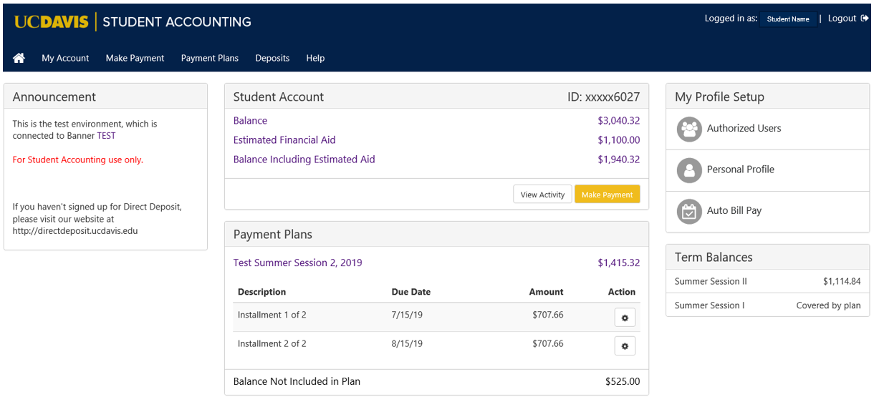

Slide 77
Rembolsos de Ayuda Financiera
Depósito Directo
https://directdeposit.ucdavis.edu
Es muy importante durante la pandemia ya que nuestras oficinas estan cerradas al publico y solo se envian cheques por correo una vez a la semana.
Cheques

Slide 78
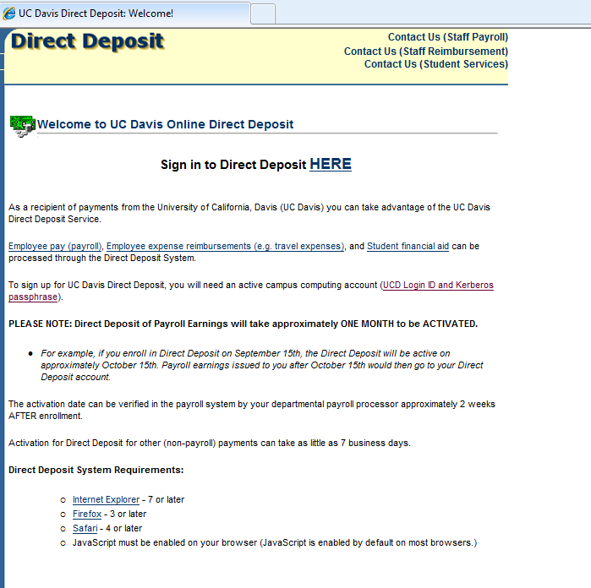
Pagina de Depósito Directo https://afsapps.ucdavis.edu/direct-deposit/

Slide 79
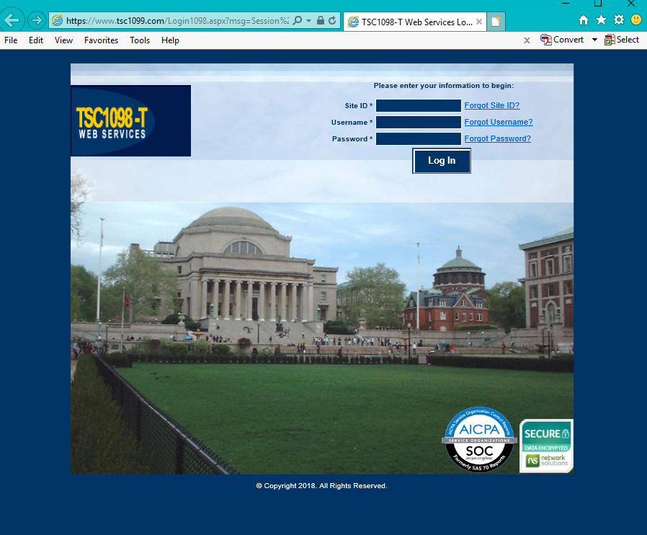
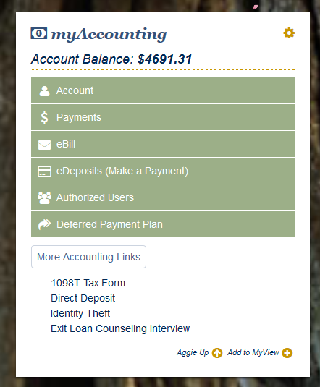
1098 – T’s
Disponible en Internet
https://www.tsc1099.com/
https://my.ucdavis.edu/

Slide 80
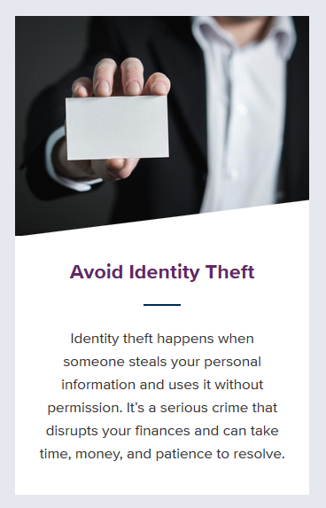
AVOID Theft Link
https://www.consumer.ftc.gov/features/feature-0014-identity-theft

Slide 81
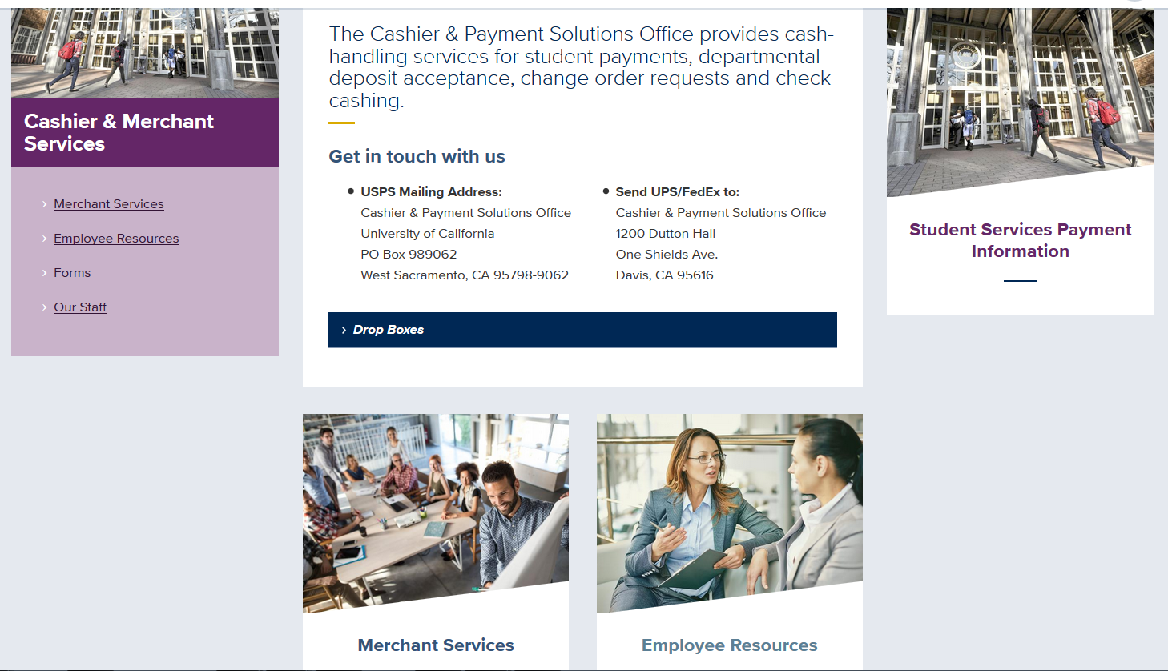
Oficina de Pagos

Slide 82
Opciones de Pago Todas las facturas vencen el dia 15 de cada mes
En Persona (Buzón de Pago) Cashier & Payment Solutions Office
1200 Dutton Hall
Por Correo (USPS) Cashier & Payment Solutions Office University of California, Davis PO Box 989062 West Sacramento, California 95798-9062
En linea / Pagos Cheques Electronicos – Libre de cargos Tarjeta de Credito – Cargos de Servicio 2.85% - solo en linea

Slide 83
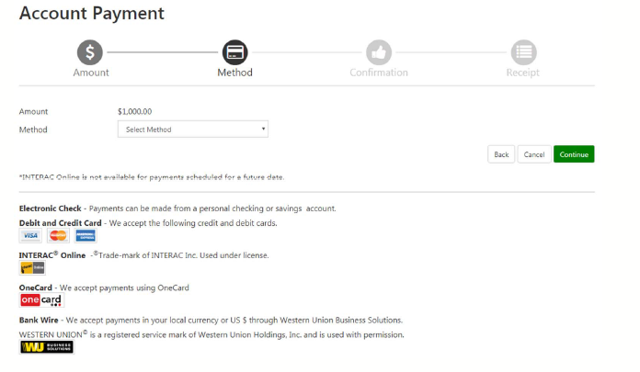
Opciones de Pago para sus cuentas

Slide 84
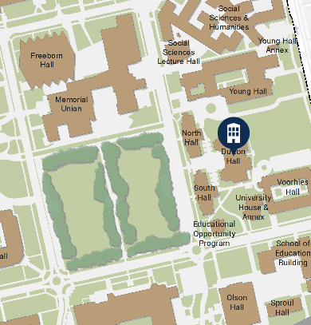
Contáctos
Horas de Servicio:
Lunes – Viernes
10am – 2pm
Oficina:
2100 Dutton Hall
Davis, CA 95616
Teléfono: 530-752-3646
Facsimil: 530-752-5718
Correo electrónico:
https://myaccount@ucdavis.edu

Slide 85
Gracias!

Slide 86
Pregunta y respuesta
Contabilidad de Estudiantes
Notes:
Paula/Alexis
Now, we have 5 minutes for a Q&A session.

Slide 87
UC Davis Stores -Accesso Equitativo​
Listos para el Desafío​
Las problemas que vamos a resolver con los materiales para cursos del programa piloto de Accesso Equitativo.​
Inequidad​
El precio de los libros de textos varían por especialización, creando inequidad significante entre los estudiantes.​
Confusión​
Buscando por libros digitales y por libros tradicionales de varios vendedores causa confusión y toma tiempo valioso de aprendizaje.​
Costo​
Los altos precios de los libros de texto obligan a los estudiantes de privarse de comprar los materiales de curso. Esto negativamente afecta los resultados académicos.
Accesso​
Los estudiantes llegan a campus con casi todo lo que necesitan-- menos los materiales de curso.​
Ayuda Financiera​
Ayuda financiera para los libros de texto es basada en un promedio sobre el campus entero. Muchos estudiantes se quedan cubriendo precios significantes.​

Slide 88
Cierre de día 1
Notes:
Emma/Alexis
Thank you for joining us for Day 1 of our Parent and Family Orientation Programs! We have just a few more notes before we close out the session.

Slide 89
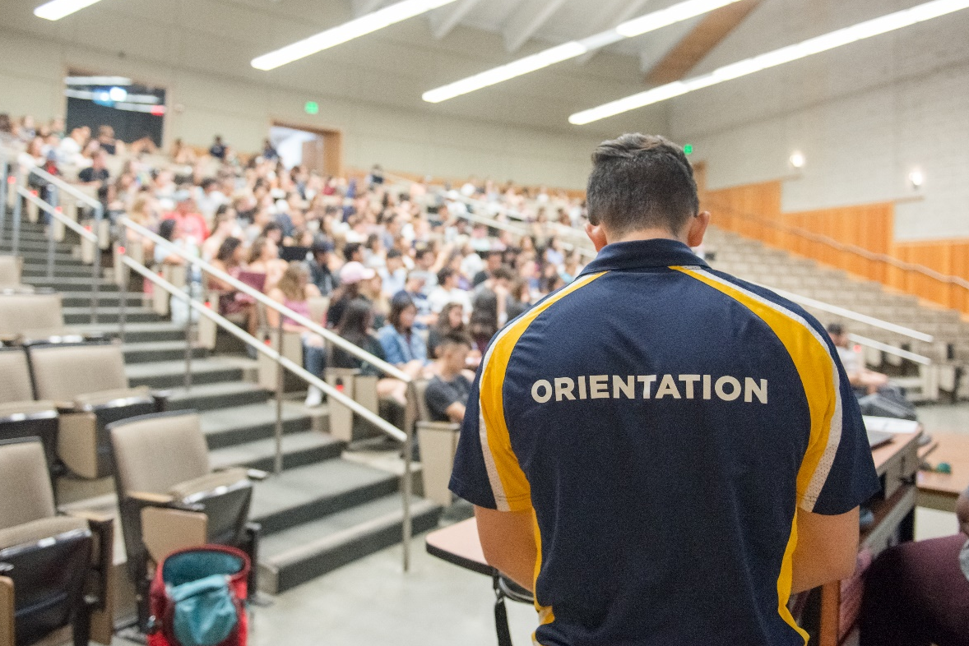
El horario de mañana
Bienvenida Servicios de Vivienda y Comedor para Estudiantes Servicios de Salud y Consejería Estudiantil Seguridad del campus por el Departamento de Policía de la UCD
Panel de Estudiantes Cierre y próximos pasos
Notes:
As a reminder, here is tomorrow’s schedule. We will have presentations from Student Housing and Dining Services, Student Health and Counseling Services, Campus Safety by UCD Police Department, and a student panel from our Orientation Team Leads.
The session will start at 5:30 and end at 7:00 PM tomorrow as well. INFORMATION ABOUT ZOOM LINK

Slide 90
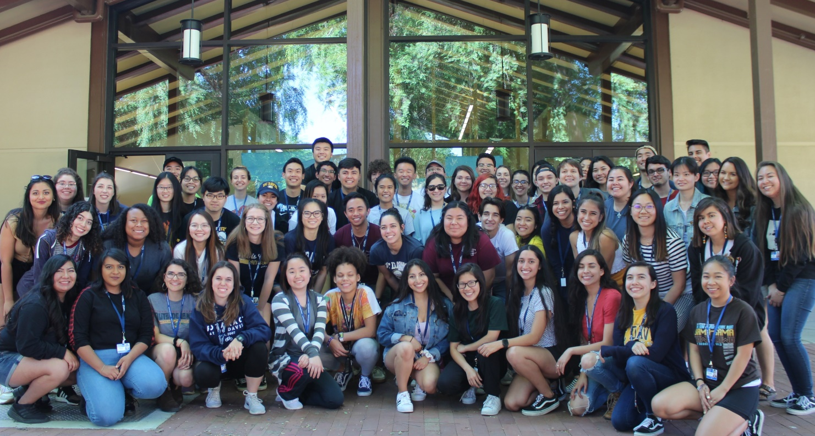
Tu tarea: Miedos y Esperanzas
Familiares:
¿Cuál es un miedo que tienes para ti como miembro de la familia? ¿Para tu estudiante? ¿Cuál es una esperanza que tienes para ti? ¿Para tu estudiante?
Estudiantes:
¿Cuál es un miedo que tienes para ti mismo, como estudiante? ¿Para tu familiar? ¿Cuál es una esperanza que tienes para ti? ¿Para tu familiar?
Notes:
Emma/Alexis
Last, but not least, we want to give you an authentic student experience by giving y’all some homework! Here are reflection questions that we have for you and your student, if you’re able to have this conversation together.
The questions for our family members are: What is one fear you have for yourself as a family member? What is one fear you have for your student? What is one hope you have for yourself? What is one hope you have for your student?
The questions are similar for the students: What is one fear you have for yourself, as a student? For your family member? What is one hope you have for yourself? For your family member?
It is a great time to have this conversation with one another before the school year starts, especially if your student is moving away. Understanding each other, how to support one another, and having open communication lines is important as students transition into the university and begin a new journey of growth. We hope that these questions can be conversation starters for you and your student. Please feel free to take a picture of this slide or jot down these questions for your reference.
That is all the content we have for today! Thank you again for joining us and we look forward to seeing you all at tomorrow’s session. If you have any questions or concerns at all, do not hesitate to reach out to the orientation email: orientation@ucdavis.edu.

Slide 91
¡Bienvenidos a la Platica Familiar!
¡Empezaremos en unos minutos! Algunos puntos principales:
Esta sesión se grabará Utilice la función de preguntas y respuestas para enviar preguntas a los panelistas Utilice la función de chat para chatear entre sí
Notes:
Before welcome:
Hola y bienvenidos a todos. Vamos a esperar unos momentos mas antes de empezar para que todos puede entrar a la sesión de hoy. Gracias por su paciencia
Welcome:
¡Hola y bienvenidos al el ultimo día de nuestra platica familiar! Me llamo Alexis Alvarez y los guiare durante esta presentación
Antes de empezar quiero recordarles que esta presentación se grabara y se publicara en nuestro sitio web para aquellos familiares que no pueden estar con nosotros hoy.
También quiero recordarles que utilicen el chat de preguntas y respuestas para enviar las preguntas que tiene para nuestros presentadores.
Después de cada presentación hoy, habrá una sesión de preguntas y respuestas. Durante ese tiempo, nuestros presentadores van a responder a las preguntas que ustedes envien a el chat de preguntas y respuestas.
También, les animo a que usen el chat general para comunicarse entre ustedes mismos. También vamos a usar el chat general en unos momentos, para repasar la tarea que les deje anoche.

Slide 92
Tu tarea: Miedos y Esperanzas
Familiares: - ¿Cuál es un miedo que tienes para ti como miembro de la familia? ¿Para tu estudiante? - ¿Cuál es una esperanza que tienes para ti? ¿Para tu estudiante?
Estudiantes: -¿Cuál es el miedo que tienes para ti mismo, como estudiante? ¿Para tu familiar? -¿Cuál es una esperanza que tienes para ti? ¿Para tu familiar?
Notes:
Ahora, me gustaría escuchar un poco sobre las conversaciones que ustedes tuvieron con sus estudiantes sobre estas preguntas. En el chat, por favor comparten un poco de lo que hablaron con sus estudiantes anoche.
Si no pudieron hablar con sus estudiantes, por favor comparten el chat un miedo o esperanza que tiene usted como familiares o para sus estudiantes.
Les voy a dar unos minutos para mandar sus respuestas en el chat general.
**Puedo ver cómo eso es un miedo como familiar…
**Hay tantos recursos y miembros de la facultad que están aquí para apoya a sus estudiantes. La comunidad aquí en UC Davis es muy unida y aspiramos a apoyar a nuestros estudiantes lo mejor que podamos
**Es normal que sus estudiantes tengan un primer ano difícil. Cuando yo empecé en la universidad de Davis, mi transición era muy difícil, pero lo que mas me ayudo fue dejar ir a el miedo que tenia de pedir ayudo. Cuando busca ayuda en los recursos de la escuela, me siente mas apoyada y poco a poca empece a crecer y ser exitosa en mis clases
Les agradezco mucho por su participación. Me hace muy alegre poder hablar un poco con ustedes y aprender de su miedos y esperanzas.

Slide 93
Horario de hoy
Servicios de Vivienda y Comedor para Estudiantes
Servicios de Salud y Consejería Estudiantil Seguridad del campus por el
Departamento de Policía de la UCD
Panel de Estudiantes
Cierre y próximos pasos
Notes:
Este es nuestro horario de hoy. Vamos a tener 3 presentacions de los recursos de la Universidad y un panal de estudiantes
Ahora, vamos a empezar con nuestra primer presentacion…

Slide 94
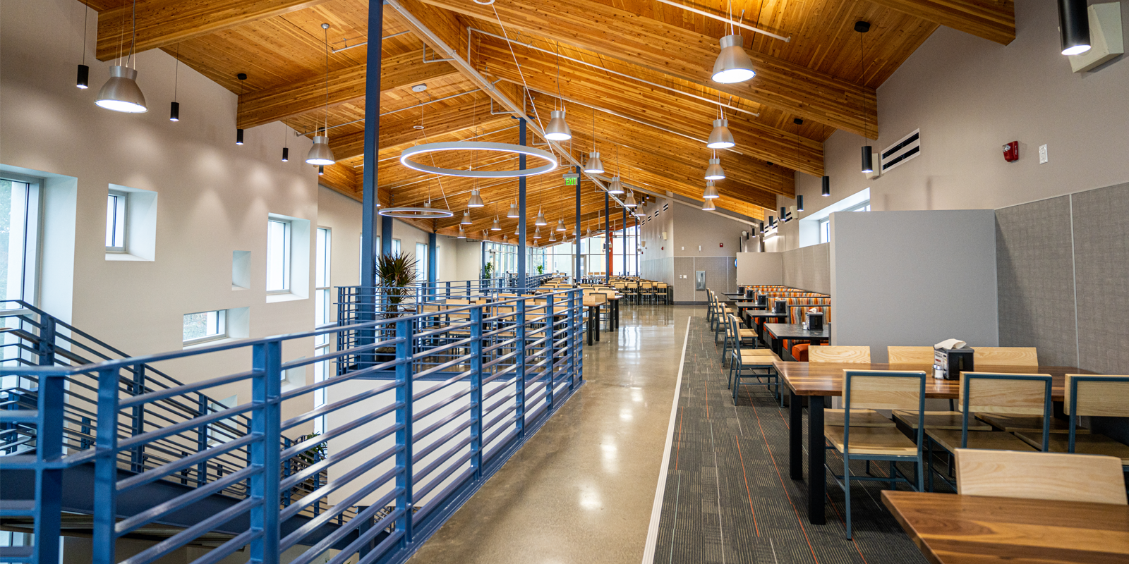
Servicios de Vivienda
y Comedor para Estudiantes
Notes:
Emma/Alexis
Our first presentation is from Student Housing and Dining Services. They will highlight a number of services and programs offered during the upcoming year. Please welcome ****.

Slide 95
Servicios de Vivienda y Comedor para Estudiantes
Mudanza
Programa de Otoño – Qué esperar
Protocolos de COVID
Trimestre de Invierno

Slide 96
Preguntas y respuestas
Servicios de Vivienda y Comedor para Estudiantes studenthousing@ucdavis.edu
Notes:
Ahora vamos a tener nuestra primera session de preguntas y respuestas. Por favor mande sus preguntas en el chat de preguntas y respuestas
Vamos a seguir Adelante con nuestra proxima presentacion..

Slide 97
Servicios de Salud y Consejería Estudiantil
Lina Mendez
Notes:
Emma/Alexis
Our next presentation is by Student Health and Counseling Services. Learn about services available as well as the university insurance plan, UC SHIP.

Slide 98
Recursos en línea
https://shcs.ucdavis.edu/
Información de servicio
Recursos
Temas de salud

Slide 99
Costos de los servicios
Visitas médicas
Facturado directamente a la cuenta del estudiante
Los estudiantes inscritos en UC SHIP no tienen costos fuera de su bolsillo para la mayoría de los servicios en SHCS * Este precio puede variar dependiendo de la prueba de laboratorio realizada.
Atención Primaria: $15
Atención especializada: $30
Cuidados agudos: $30
Pruebas de laboratorio: $25
Radiografía: $50

Slide 100
Todos los estudiantes de UC Davis se inscriben automáticamente en UC SHIP

Slide 101
Información financiera de UC SHIP
Pregrado: $904/ quarter, $2,712/ year
Otoño, invierno, primavera/verano

Slide 102
Cómo funciona UC SHIP
Llamada a la enfermera asesora
Visita de Atención Primaria
Salud en línea
Sin cargo
$0 fuera de su bolsillo
Referencia al proveedor externo
SHCS ayuda a programar la cita. SHCS proporciona referencia a un proveedor de Anthem.

Slide 103
Beneficios médicos de UC SHIP – Servicios fuera de SHCS
Deducible Anual | $200 Médica
Copago de Atención Primaria | $15
Copago de Atención Especializada | $15
Copago de Salud Mental | $5
Copago de Atención Urgente | $25
Copago de sala de ER | $75
Servicios de ambulancia (aire y tierra) | Cubierto al 100%
Copay de receta de marca preferida | $25
Copago con receta genérica | $5
Coseguro - Hospitalización | 20%
Máximo anual de bolsillo | $2,500
**Requiere una referencia de SHCS

Slide 104
UC SHIP Mobile Aplicación Móvil/ Tarjetas de Identificación
**Tenga en cuenta que la aplicación sólo está disponible en un teléfono de los Estados Unidos o teléfono convertido.
https://www.mobilehealthconsumer.com/web/pages/universitylogin.html

Slide 105
UC SHIP SOLICITUD DE RENUNCIA TARDÍA
Octubre 15th, 2020
^{$50 cargo por retraso}

Slide 106
Preguntas y respuestas
Servicios de Salud y Consejería Estudiantil insurance@shcs.ucdavis.edu
Notes:
Ahora vamos a tener nuestra primera session de preguntas y respuestas. Por favor mande sus preguntas en el chat de preguntas y respuestas

Slide 107
Pausa
Notes:
Ahora tendremos una pausa corta antes de escuchar nuestra proxima presentacion.
Regresaremos a las...

Slide 108
DEPARTAMENTO DE POLICIA UC DAVIS
David Uribe
Oficial de Policía
Notes:
Hola y bienvenidos de regreso! Vamos a escuchar nuestra próxima presentación de el…

Slide 109
Bienvenidos a la Universidad de California, Davis

Slide 110
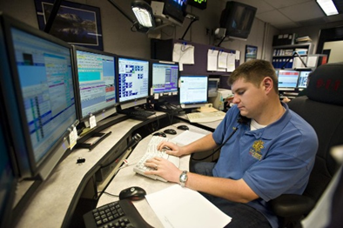
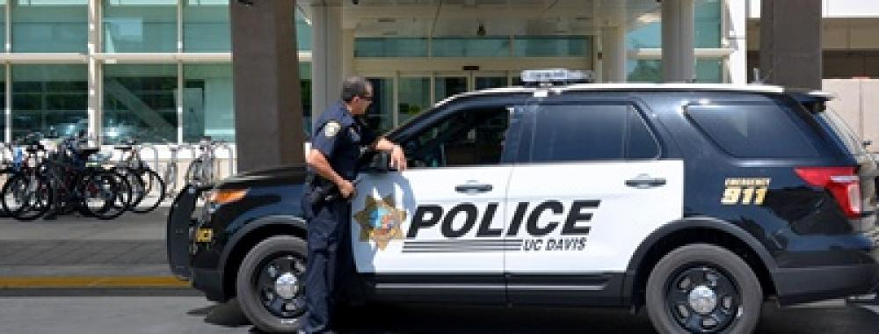
El Department de Policia de UC Davis es similar a cualquier department de policia. Contamos con lo siguiente:
Estación de Policia en los campos universitarios
Centro de Despachadores 911
Servimos a ambos campos universitarios, Davis y
Sacramento Medical Center
Patrullaje las 24 horas- 7 dias a la semana
Carros de patrullaje con oficiales
Oficiales en bicicleta
Oficiliales en moto
Oficiales patrullando a pie
Oficina de relaciones públicas e inclusión comunitaria
Unidad de Investigación
Estacion para hacer reportes, buscar algo perdido o hacer denuncias.

Slide 111
SERVICIOS DE “SAFE RIDE”
Servicio gratuito disponible durante los 7 dias de la semana cuando ya no hay buses circulando en el campo universitario. Este servicio ha sido diseñado para incrementar la seguridad de los estudiantes, empleados y profesores. Servicio ofrecido por estudiantes entrenados.
Transporte gratuito dentro del campo universitario ---> 5pm-10pm
Transporte gratuito del campo universitario a otro lugar residencial dentro de la ciudad de Davis. > 10pm-6am
24 horas- 7 dias a la semana- Asistencia a estudiantes en silla de ruedas
SAFETY MOBILE APP
Formas para solicitar el servicio:
Baje la aplicacion en su celular TapRide
Llame a (530)754-2677 para solicitar el servicio de Safe Ride

Slide 112
CAJAS DE EMERGENCIA AZULES
Tenemos12 estaciones o cajas de emergencia en varios lugares estratégicamente ubicados para ayudar a los estudiantes en un momento de emergencia.
Estas cajas cuentan con un botón para llamar directamente a la policia y hablar con un despachador de 911. Cuenta con bocina, micrófono y camara.
7 estaciones en el área de la Arboleda
1 estación en West Village
4 estaciones en el área de Memorial Union y Biblioteca

Slide 113
CONSEJO DE SEGURIDAD
Asegure y vigile su propiedad en todo momento:
Bicicletas
Computadoras - laptops
Teléfonos celulares
Mochilas, bolsas, etc.
Reporte cualquier comportamiento sospechoso a la policia.
Mantengase alerta de sus alrededores.
Mantenga su cuarto o dormitorio con llave todo el tiempo.
No deje entrar a desconocidos a su dormitorio.
Seguridad en la noche
Utilice “Safe Ride Services”
Baje la aplicación “Aggie Guardian”
Ubique donde estan las Cajas de Emergencia azules en campus.
Caminar con compañia, no solitario. Si no tiene opción, notifique a alguien conocido su ubicación y tiempo de llegada aproximadamente.

Slide 114
ACADEMIA COMUNITARIA
La academia esta dirigida para estudiantes, empleados y comunidad en general. Tiene una duración de (8) semanas durante el Otoño. Es gratis y cubre los siguientes temas:
El rol del oficial de policia
El proceso de evidencias y huellas dáctilares.
Custodia
Consejos para ayudarse durante un ataque armado en público.
Vigilancia con orientacion al cuidado de la comunidad
Visita a la carcel del condado y la oficina forénsica del condado de Yolo.
El horario de clases es cada miércoles durante el Otoño
Lugar: UC Davis PD Station  Hora: 5:30 pm – 7:30 pm

Slide 115
ACADEMIA DE CADETES
Academia para estudiantes que esten interesados en la carrera policiaca. Abierta para estudiantes juniors, graduandos y recien graduados. Todos son bienvenidos sin importar el estatus migratorio.
Periodo: Enero a Abril con clases en las tardes, tres veces por semana.
Entrenamiento físico y policial
Oportunidad de oferta de trabajo o becas para los cadetes con alto rendimiento.

Slide 116
OFICIAL K-9 CHARLIE
Oficial Charlie es un perro policia entrenado en lo siguiente:
Detección de explosivos
Buscador de evidencias
Charlie esta trabajando en la estación policial del campo universitario de Davis.
Sigue a Charlie en Redes Sociales…
Facebook.com/UCDavisCharlie
Instagram- UCDCharlie

Slide 117
OFICIAL K-9 RONO
Oficial K-9 Rono es un perro policia recien ingresado al departamento y entrenado en lo siguiente tambien en detección de explosivos.
K-9 Rono trabaja tiempo completo en el campo universitario del Centro Medico en Sacramento. Muy pronto tendrá redes sociales.
K-9 Officer Rono

Slide 118
El objetivo del Departamento es proveer un ambiente seguro para todos los estudiantes, trabajadores, y personas que visitan la Universidad.
Por favor no dude en comunicarse con nosotros por cualquier pregunta ó servicio.
Hablamos español.

Slide 119
Despachadores
INFORMACION
LLAMADAS DE EMERGENCIA:
911 or 530-752-1230
NO - EMERGENCIA:
Tel. 530-752-1727
Email: police.web@ucdavis.edu

Slide 120
SIGUENOS EN REDES SOCIALES
Website: www.police.ucdavis.edu
Facebook - UCDavisPoliceDepartment Twitter @UCDavisPolice
Instagram @UCDavisPolice

Slide 121
Pregunta y respuesta
Policía de UCD
Notes:
Ahora tendremos otra sesion de preguntas y respuestas. Por favor manden sus preguntas en el chat de preguntas y respuestas.

Slide 122
Panel de Estudiantes
Notes:
Ahora vamos a empezar con nuestro panel de estudiantes. Este panel es una oportunidad para que todos ustedes les pregunten a nuestros estudiantes de su experiencia de primer ano.
Por favor manden sus preguntas en al chat de preguntas y respuestas
Pero antes de empezar, que darles unos momentos a nuestros panelistas para que se introducen, Vamos a empezar con…..
La primera pregunta para los panelistas es,

Slide 123
Cierre y Próximos Pasos
Notes:
¡Esto concluye nuestra platicar familiar! Antes de cerrar la sesión, que darles unos anuncios y recuerdos

Slide 124
Recordatorios de eventos
Programa de Primera Generación y Oportunidad Educativa Bienvenida Estudiantil y Familiar - Mañana, Septiembre 18
Servicios para Estudiantes Internacionales y Académicos: Cómo Apoyar a Su Estudiante - September 23
Orientación Aggie para Nuevos Estudiantes - September 25-29
Notes:
Mañana a las 5:30 de la tarde será la bienvenida estudiantil y familiar de el programa de primera generación y oportunidad educativa
El lunes a las 8 de la mañana será la presentación para los estudiantes internacionales y sus familiares
El programa de orientación para los estudiantes empezara el 25 de septiembre y se terminara el 29 de septiembre

Slide 125
Más allá de la Orientación
La instrucción comienza el 30 de septiembre
- Semana del espíritu escolar Aggie,10-17 de Octubre - Evento de “Homecoming”, Octubre 17 4-6 PM PST
Notes:
Después de la orientación habrá eventos escolares para nuestros nuevos estudiantes:
La semana del espíritu escolar empezara el 10 de octubre y continuara hasta el 17 de octubre
Y el evento de “Homecoming” será el 17 de octubre a las 4pm

Slide 126
¡Gracias por acompañarnos!
Información de contacto
(530) 752 – 4443
Correo electrónico: orientation@ucdavis.edu
Sitio web: orientation.ucdavis.edu
¡Bienvenidos a la familia Aggie!
Notes:
¡Finalmente, muchas gracias por estar aquí con nosotros hoy!
Si gustan comunicarse con nuestro departamento de orientación después de el programa, por favor mándenos un mensaje a nuestro correo electrónico (orientation@ucdavis.edu) o llámanos por teléfono a el numero en la pantalla
¡Le deseamos buena suerte a usted y a su estudiante! Siempre estamos aquí como departamento para apoyarlos.
¡Que tengan buena noche! Adios!

